Slide 1
Studien- & Technologie Transfer Zentrum Weiz Grundlagen der Elektrotechnik / Elektrotechnik 1
Kapitel 5 – Wechselstromkreise
Skriptum … Kuckertz 2, Seiten 20 - 38

Slide 2
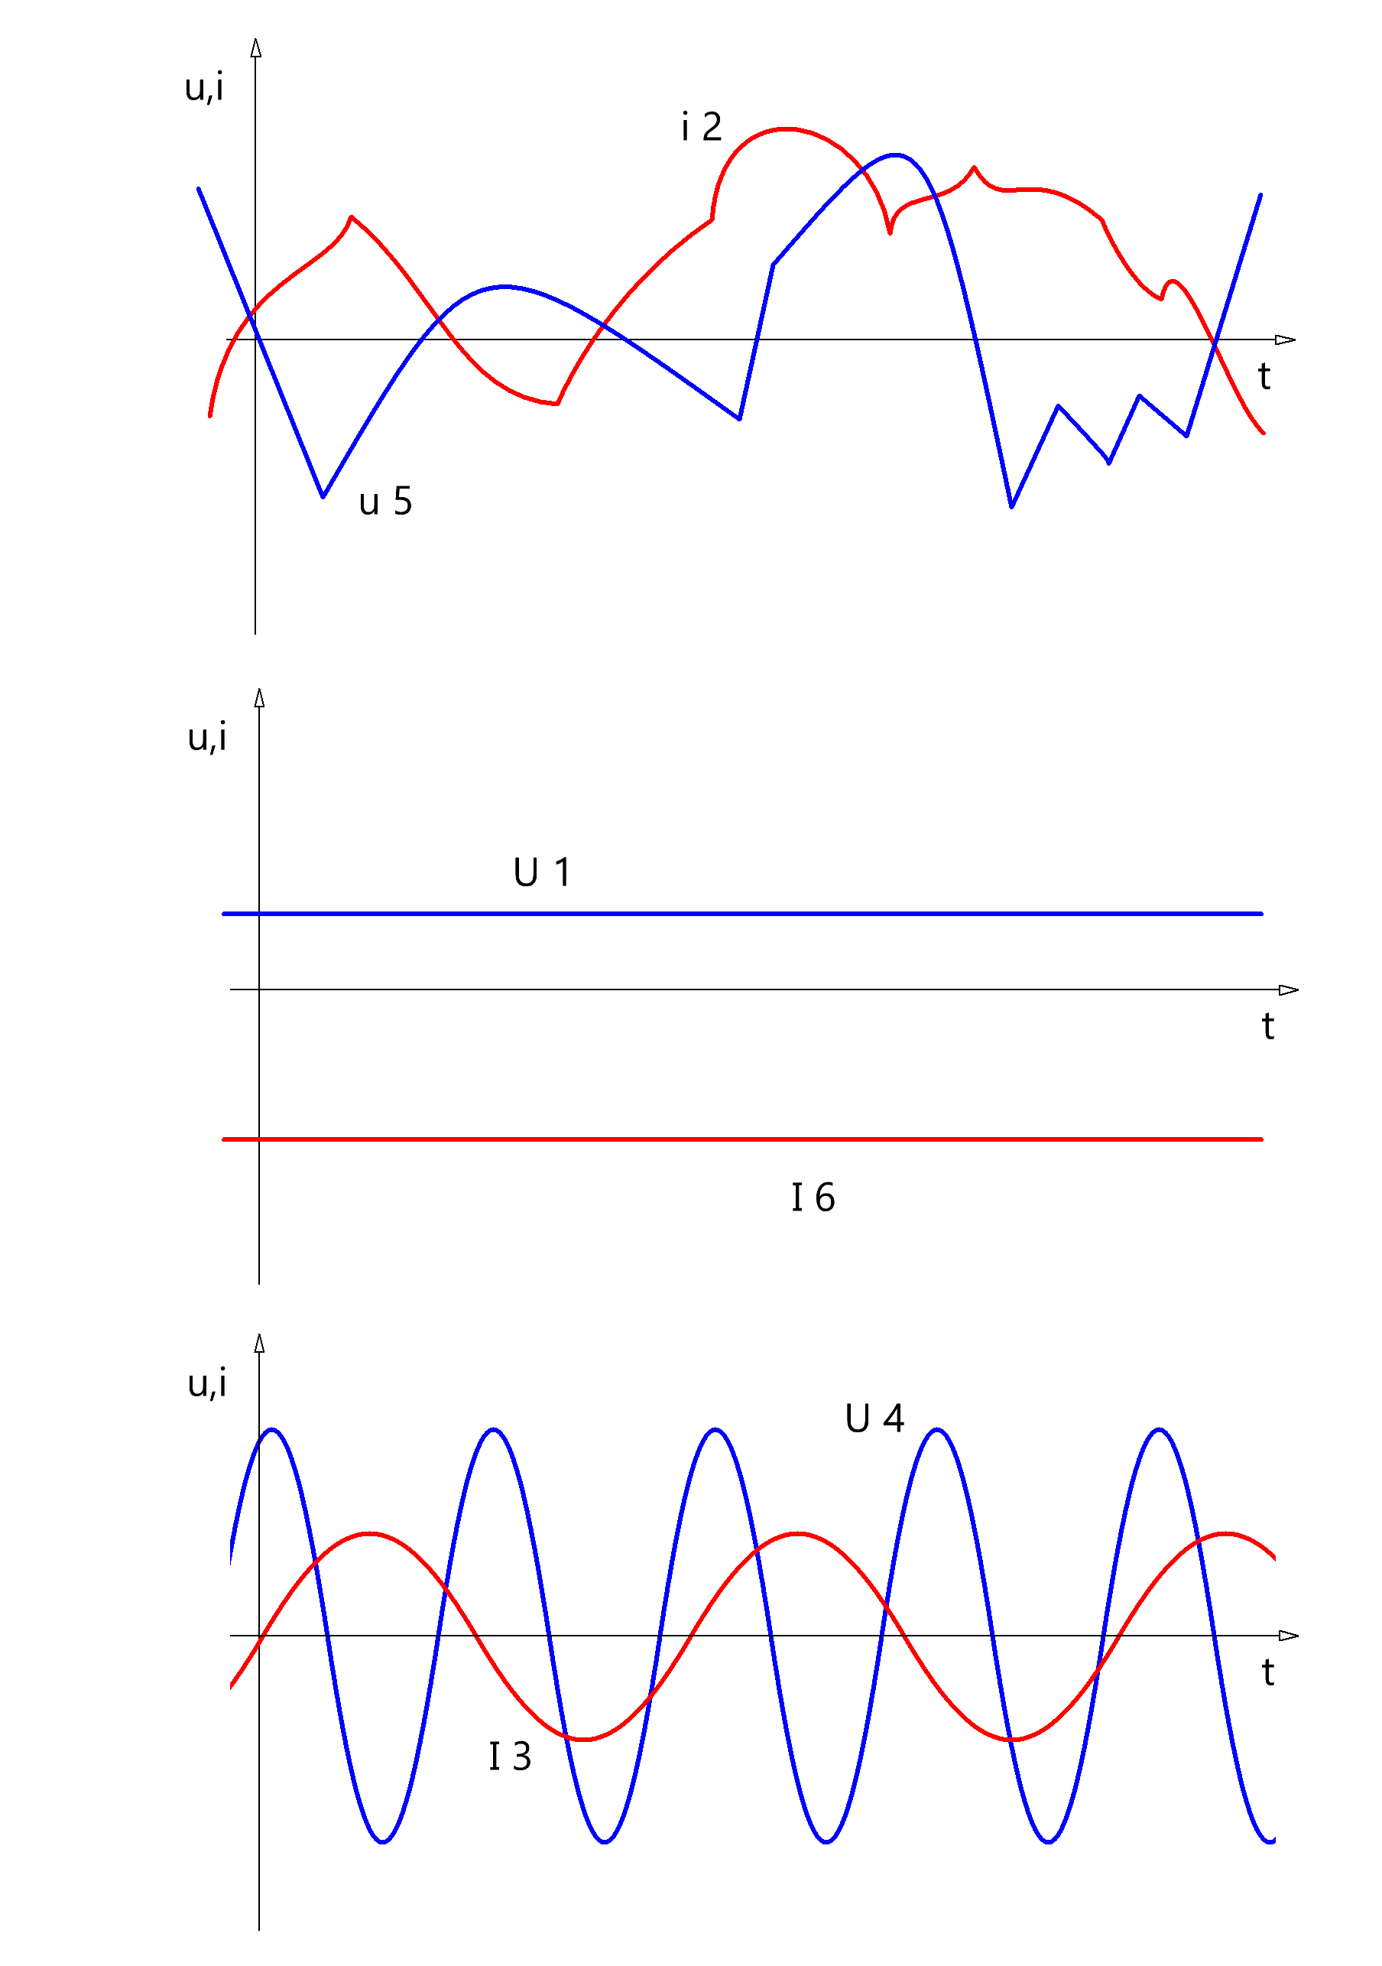
Studien- & Technologie Transfer Zentrum Weiz Grundlagen der Elektrotechnik / Elektrotechnik 1
Strom- und Spannungsarten
Die elektrischen Größen können im Zeitverlauf verschiedene Werte annehmen (z.B. der Strom i₂ und die Spannung u₅); Allgemein nennt man Größen, die nur eine Polarität haben Gleich-, solche mit Mittelwert Null Wechsel-, die übrigen Mischgrößen (-ströme, -spannungen);
Für die theoretische Behandlung, aber auch in der Praxis sind der ideale Gleichstrom (bzw. die -spannung) und der ideale Wechselstrom (bzw. die -spannung) von besonderer Bedeutung;
Eine ideale Gleichgröße hat stets den selben Wert; z.B. hier die positive (ideale) Gleichspannung U₁ und der negative (ideale) Gleichstrom I₆;
Eine ideale Wechselgröße hat einen Sinusverlauf mit konstanter Frequenz und Amplitude; z.B. hier die (ideale) Wechselspannung U₄ mit großer Amplitude und großer Frequenz, und der negative (ideale) Wechselstrom I₃ mit kleineren Werten von Amplitude und Frequenz;

Slide 3
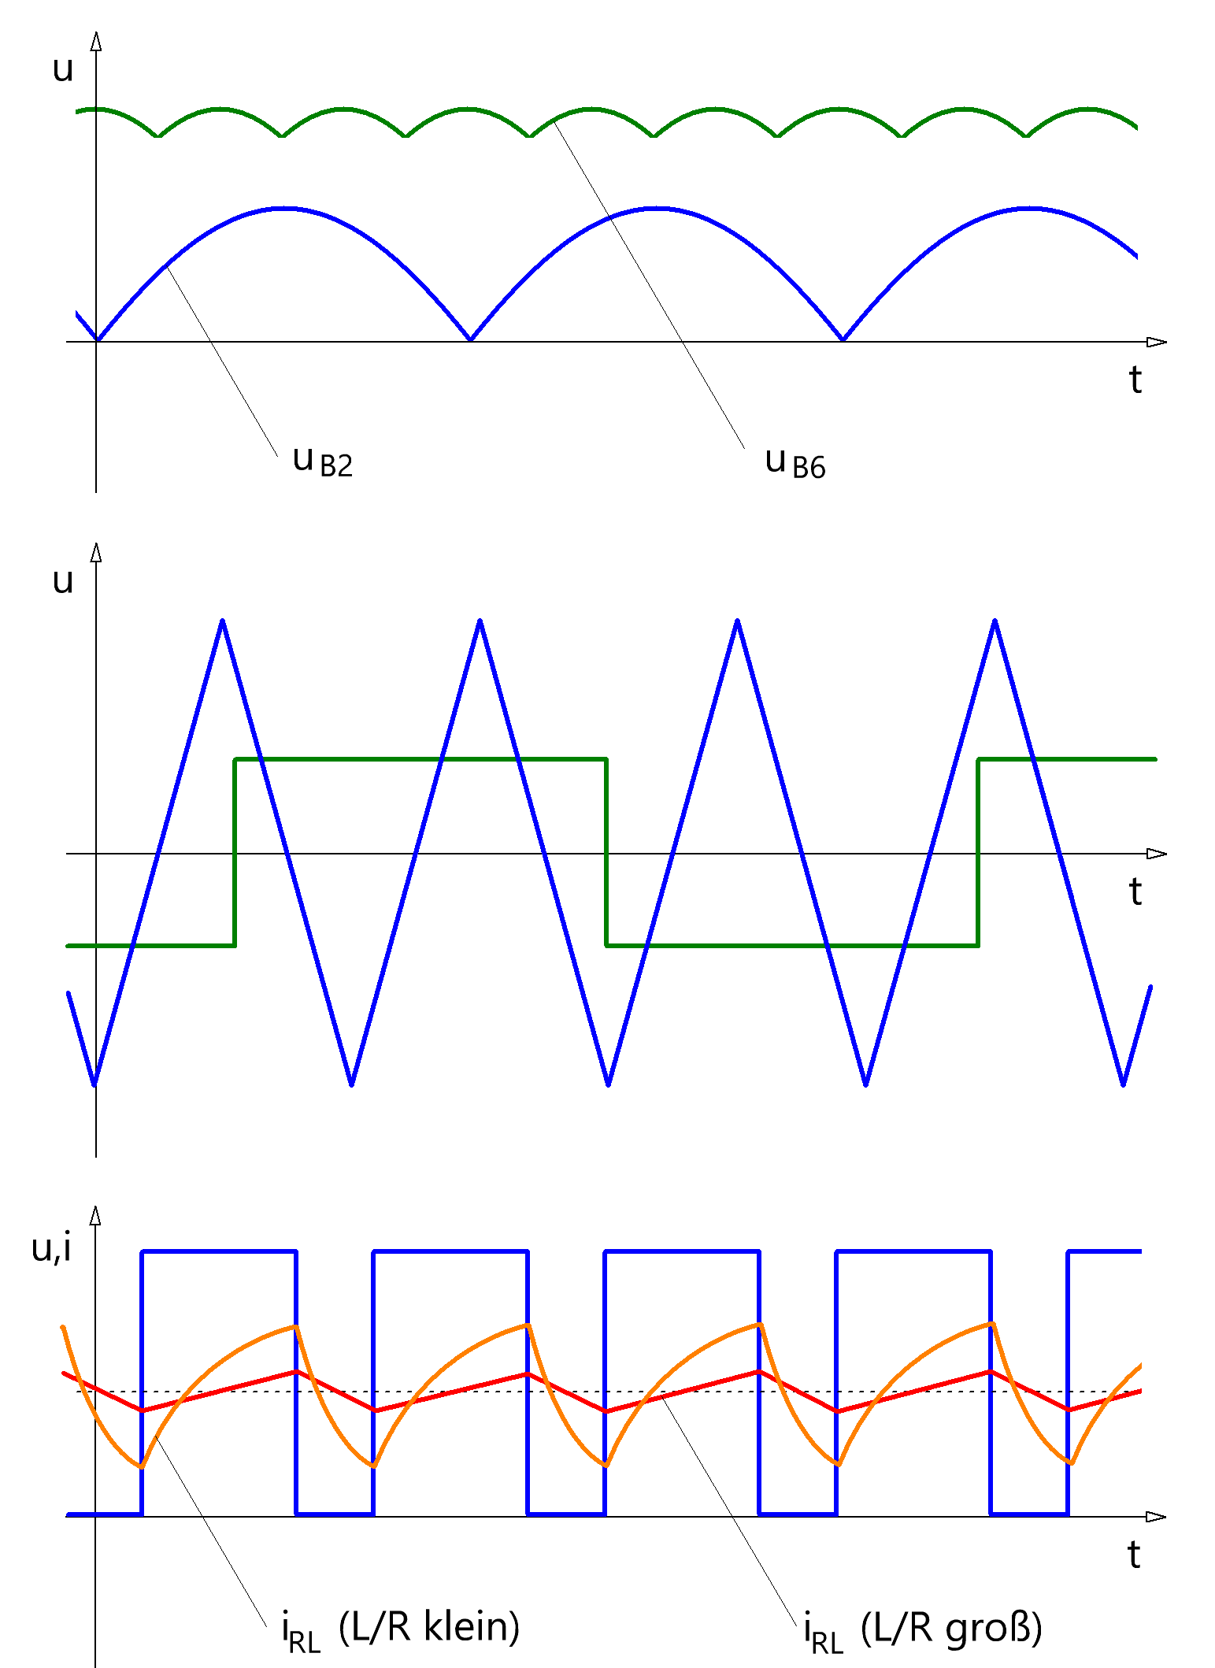
Studien- & Technologie Transfer Zentrum Weiz Grundlagen der Elektrotechnik / Elektrotechnik 1
Strom- und Spannungsarten
Es gibt noch viele weitere, häufig vorkommende Strom- und Spannungsverläufe, hier einige Beispiele;
Häufig werden Wechselspannung gleichgerichtet, was mit verschiedensten Diodenschaltungen erfolgen kann, so z.B. mit Einphasen- (B2) oder Dreiphasen-Vollweggleichrichtern (B6), die bei entsprechender Schaltung am selben Drehstromnetz die oben gezeigten Spannungsverläufe erzeugen;
Bei Elektronik-Anwendungen sind symmetrische Rechteck- und Dreieckspannungen oft verwendete Anregungssignale, um das Verhalten einer Schaltung zu überprüfen, solche Verläufe kommen aber auch im ganz normalen Betrieb häufig vor;
Bei verschiedensten Anwendungen wiederum gibt es pulsweiten-modulierte einseitige Rechtecksignale, die z.B. an RL-Lasten, je nach Zeitkonstante (τ_{RL}=L/R) zu den gezeigten, e-Potenz-förmigen Stromverläufen führen, wobei bei großen Zeitkonstanten nur der Beginn der e-Funktion, also der beinahe lineare Teil auftritt;

Slide 4
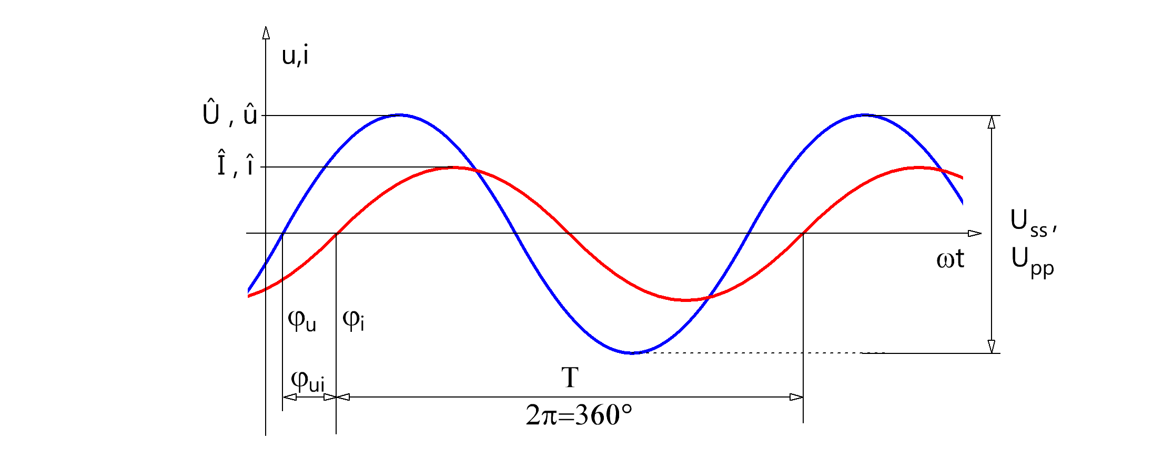
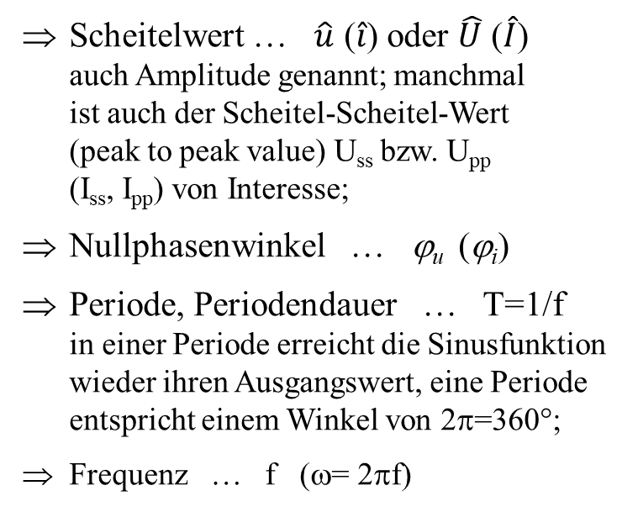
Studien- & Technologie Transfer Zentrum Weiz Grundlagen der Elektrotechnik / Elektrotechnik 1
Ideale Wechselgrößen (Ströme, Spannungen)
Ideale Sinusgrößen haben die Funktionsgleichung $y=\hat{y}∙sin⁡(ωt−φ_{y})$, mit den folgenden Kenngrößen (für Spannungen und Ströme notiert):
Scheitelwert … $\hat{u}$ ($\hat{i}$) oder $\hat{U}$ ($\hat{I}$) auch Amplitude genannt; manchmal ist auch der Scheitel-Scheitel-Wert (peak to peak value) U_{ss} bzw. U_{pp} (I_{ss}, I_{pp}) von Interesse;
Nullphasenwinkel … ϕ_{u} (ϕ_{i})
Periode, Periodendauer … T=1/f in einer Periode erreicht die Sinusfunktion wieder ihren Ausgangswert, eine Periode entspricht einem Winkel von 2π=360°;
Frequenz … f (ω= 2πf)
Phasendifferenz … ϕ_{ui} = ϕ = ϕ_{u} –ϕ_{i} ; auch Phasenverschiebung, Phasenverschiebungswinkel (eines Zweipoles);

Slide 5
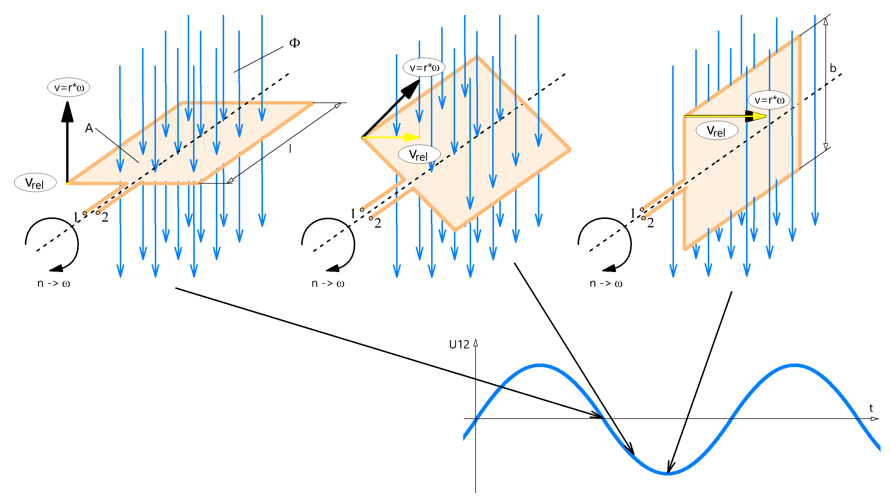
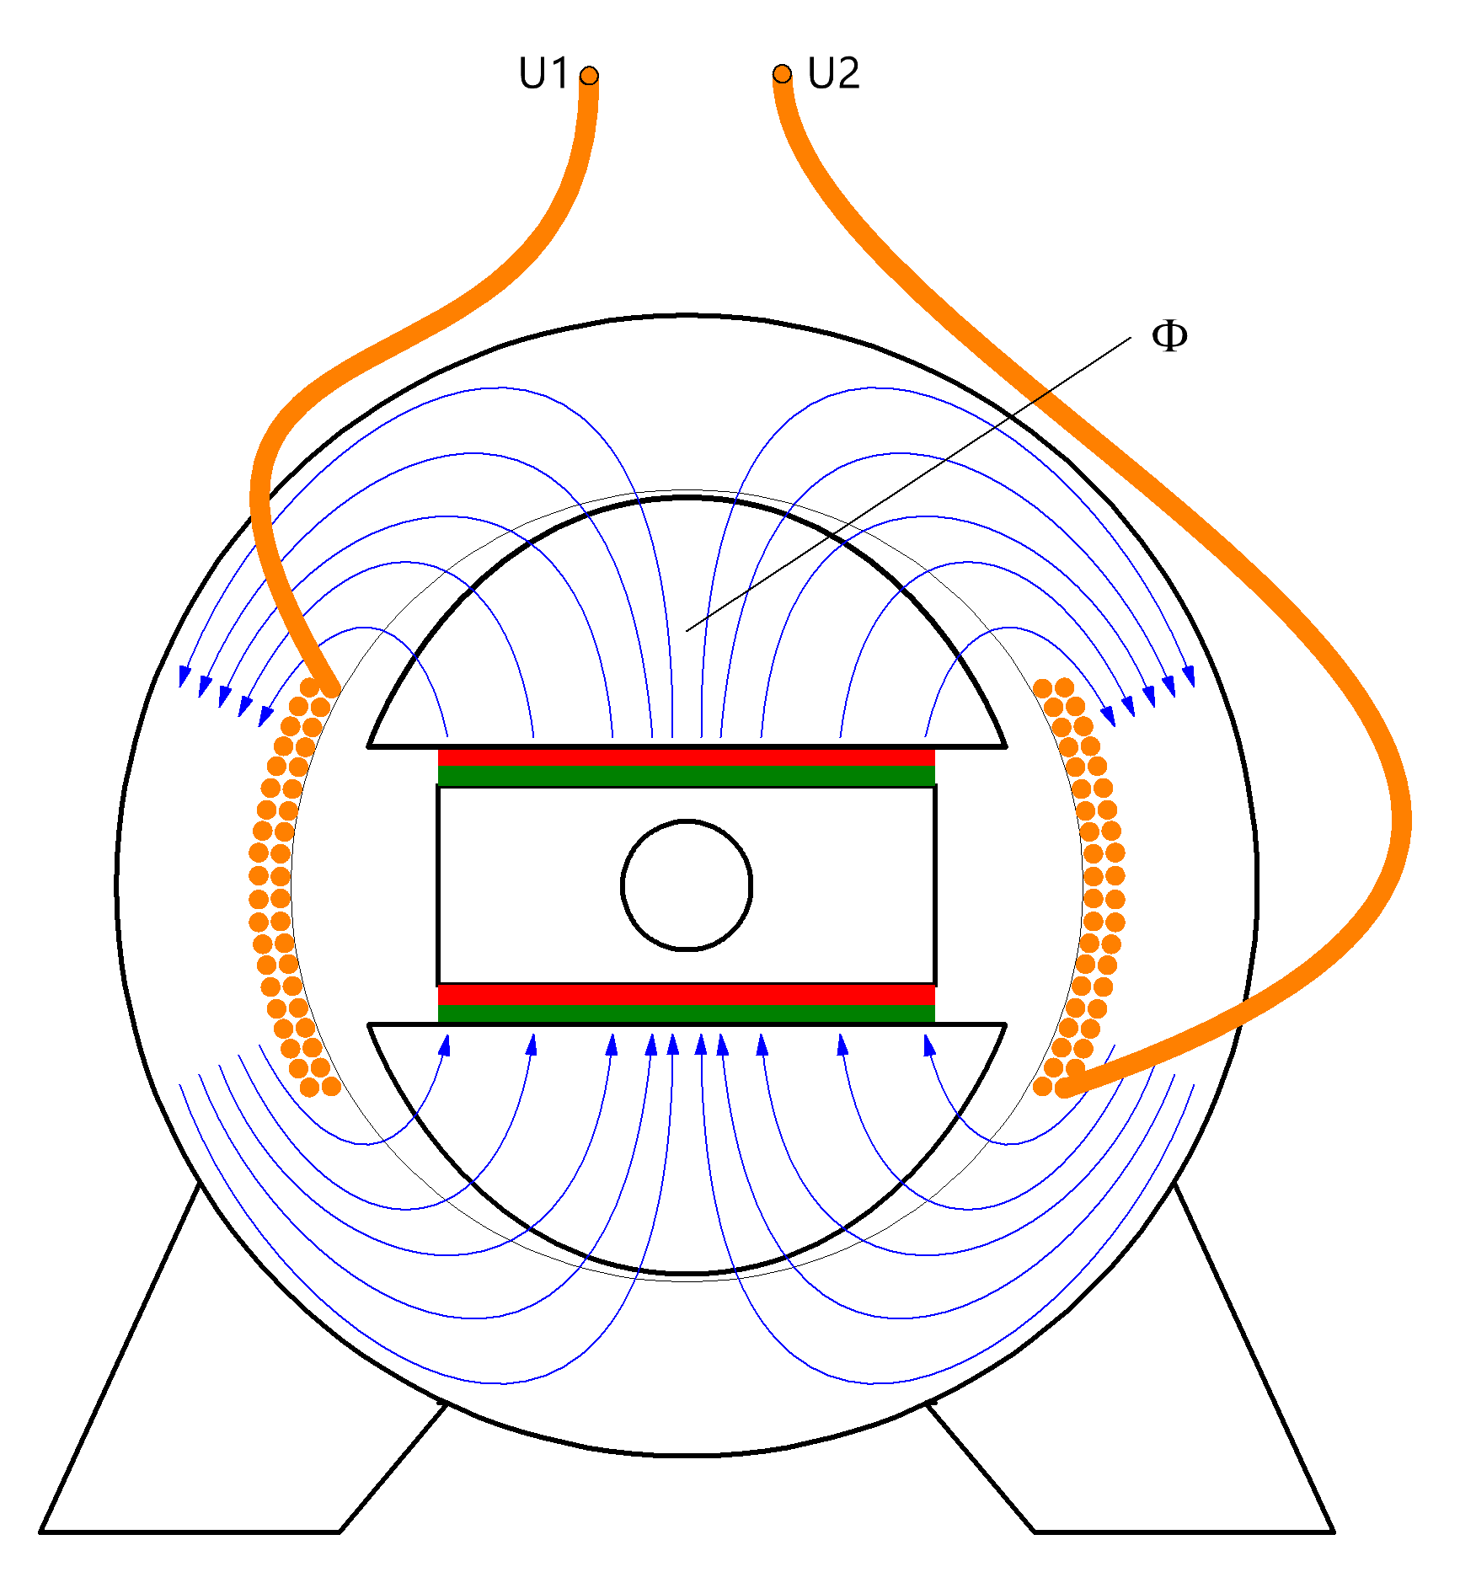
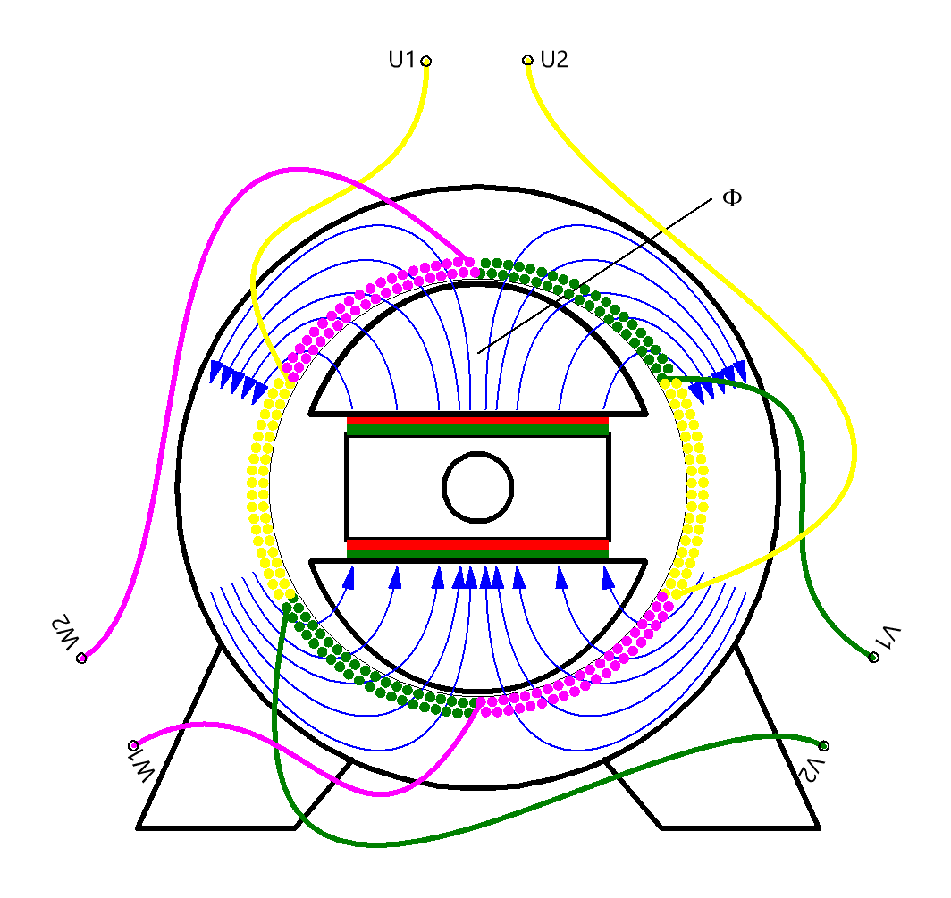
Studien- & Technologie Transfer Zentrum Weiz Grundlagen der Elektrotechnik / Elektrotechnik 1
Entstehung einer Wechselspannung
Eine Wechselspannung entsteht bei Drehung einer Schleife (Spule) in einem festen Magnetfeld (oder umgekehrt), gemäß dem Induktionsgesetz u = N∗dΦ/dt;
Bei konstanter Drehbewegung mit der Frequenz f (Umdrehungen/Sekunde) ändert sich die Projektions-fläche der Schleife (Spule) nach der Funktion A*sin(2π*f*t) = A*sin(ω*t) gegenüber dem Fluss;
Mit Φ=B*A wird daher eine Spannung u = N∗dΦ/dt = N*Φ*ω*cos(ω*t) in die Spule induziert, N*Φ*ω ist der Scheitelwert der Spannung;
Bei einem realen Wechselstromgenerator rotiert das Magnetfeld, z.B. ein Permanentmagnetsystem, die Spannung wird in die stehende Spule eininduziert; werden drei symmetrisch (120°) versetzte Spulen außen angebracht, entsteht ein Drehstromsystem;

Slide 6
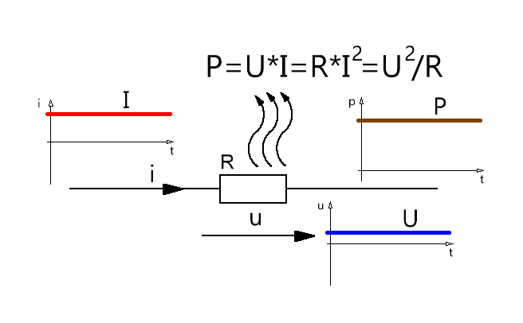
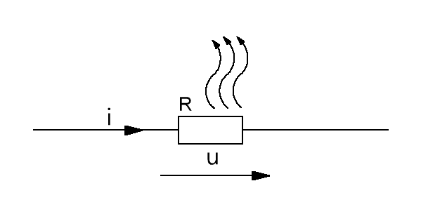
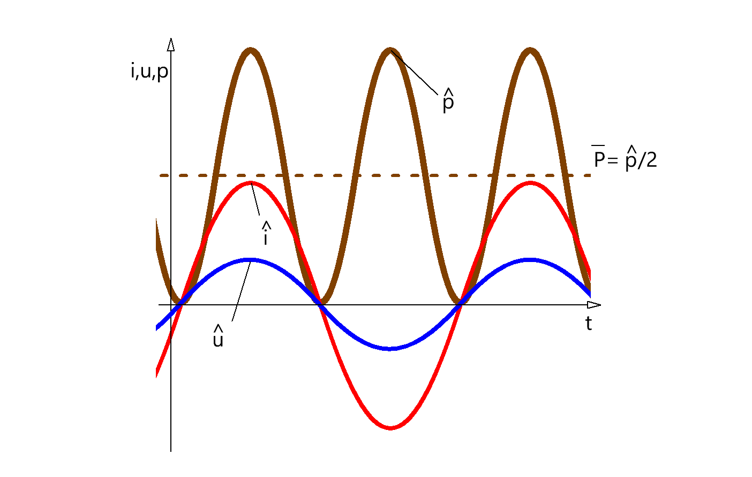
Studien- & Technologie Transfer Zentrum Weiz Grundlagen der Elektrotechnik / Elektrotechnik 1
Wechselgrößen, Effektivwert
An einem (ohmschen) Widerstand, der von einem idealen Gleichstrom durchflossen wird, tritt auch eine ideale Gleichspannung der Größe U=R*I auf, die Leistung am Widerstand, die als Wärme abgeht, beträgt U*I = R*I² = U²/R;
Fließt ein idealer Sinusstrom durch den selben Widerstand, fällt an ihm eine ebenso ideale Sinusspannung mit gleicher Phasenlage ab, die Momentanleistung p=u*i pulsiert mit doppelter Frequenz zwischen den Werten 0 und û*î, dieser „Scheitelwert“ der Leistung ist auch gleich R* î² und û²/R;
Der Mittelwert der pendelnden Leistung liegt genau beim halben Wert, also ½*û*î = ½*R* î² = ½*û²/R und wenn man einen Wert I=î/√2 bzw. U=û/√2 einführt, ergibt sich wie bei Gleichstrom P = U*I = R*I²= U²/R;
Diese Kenngröße eines Wechselsignals, das denselben Wirkleis-tungsumsatz hervorruft wie das gleich große Gleichsignal, heißt Effektivwert (U_{eff},I_{eff} oder nur U,I), bei Sinus gilt z.B. I_{eff}=I=Î/√2;

Slide 7
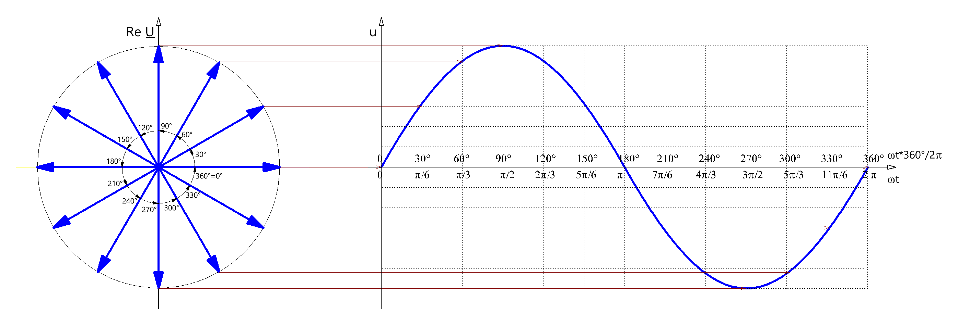
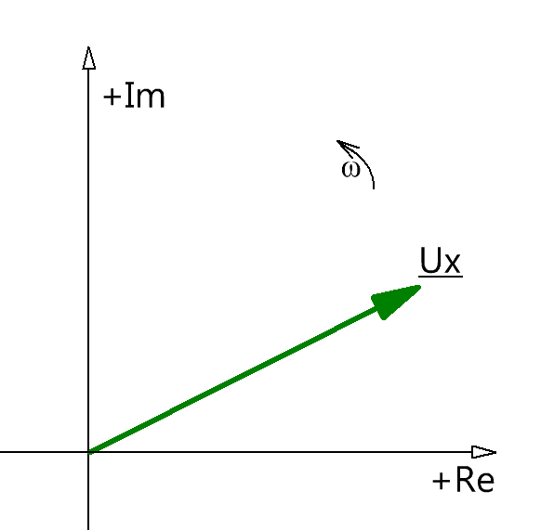
Studien- & Technologie Transfer Zentrum Weiz Grundlagen der Elektrotechnik / Elektrotechnik 1
Zusammenhang Sinus – Kreisbewegung eines „Zeigers“
Wie bereits gezeigt, entsteht eine Sinusspannung z.B. durch Rotation eines Magnetfeldes in einer Spule, der Sinus kann damit als Projektion eines rotierenden Zeigers auf eine „reelle Achse“ gesehen werden;
Von diesem Zusammenhang wird bei der (komplexen) „Zeigerrechnung“ elegant Gebrauch gemacht; statt die Zusammenhänge in einem AC-Netzwerk mittels vieler Sinusfunktionen oder -kurven darzustellen, werden Zeiger in der komplexen Zahlenebene dafür verwendet;
Wie in der Mathematik üblich, wird meist die reelle Achse nach rechts, die imaginäre Achse nach oben angenommen, zur Vermeidung von Umrechnungen werden als Zeigerlängen die Effektivwerte herangezogen, die komplexe Größe wird mit einem Unterstrich symbolisiert, die Zeiger laufen mathematisch positiv um (gegen UZS);
z.B. habe die Spannung U_{x} von 100V (effektiv) aktuell (t=t₀) eine Phasenlage von rund +27°; dann ist Re U_{x}=100*cos(27°) = +89V, Im U_{x}=100*sin(27°) = +45V, und u_{x}(t₀) = 89*√2=126V;

Slide 8
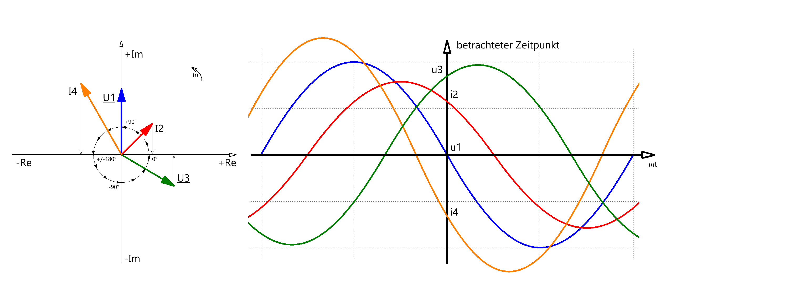
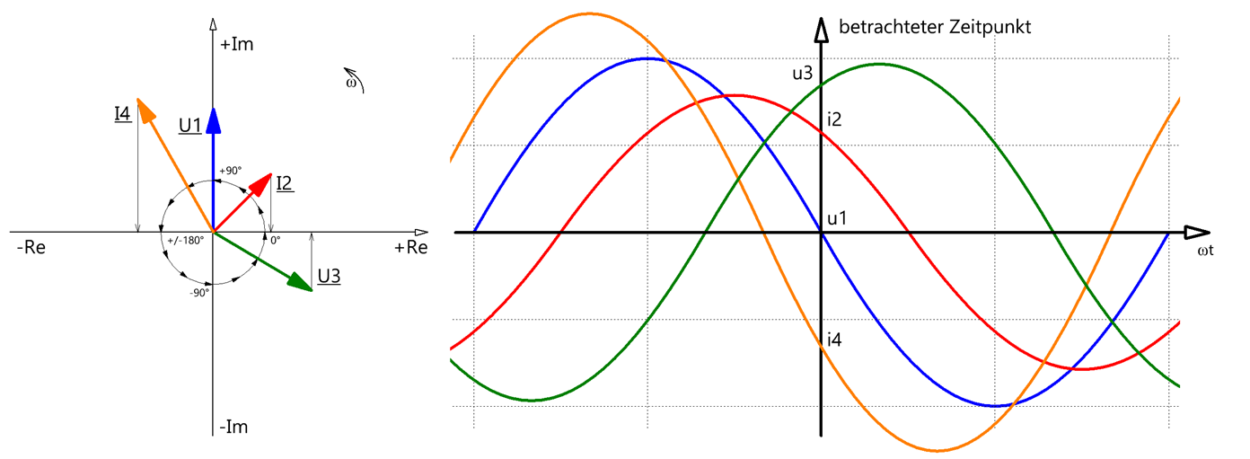
Studien- & Technologie Transfer Zentrum Weiz Grundlagen der Elektrotechnik / Elektrotechnik 1
Zusammenhang Zeigerdiagramm – Zeitdiagramm
Die Darstellung im Zeigerdiagramm ist wesentlich anschaulicher als jene im Zeitdiagramm;
Zwei Spannungen und zwei Ströme eines Netzwerkes werden betrachtet, im betrachteten Zeitpunkt sei die Spannung u₁ gleich Null mit negativem Nulldurchgang, U₁ ist daher rein imaginär;
Strom i₂ hat seinen negativen Nulldurchgang 45° nach u₁, Spannung u₃ 120° nach u₁, Strom i₄ 30° vor u₁; Im Zeigerdiagramm sind diese Vor- und Nacheilungen einfach zu erkennen;
Die Werte von i₂ und u₃ sind aktuell positiv, jener von i₄ negativ; Dies zeigen auch die Projek-tionen der entsprechenden Zeiger auf die reelle Achse;

Slide 9
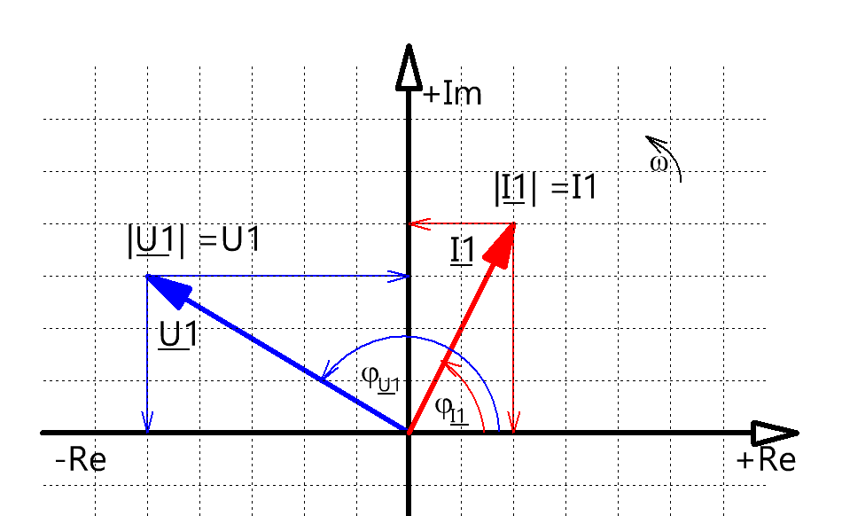
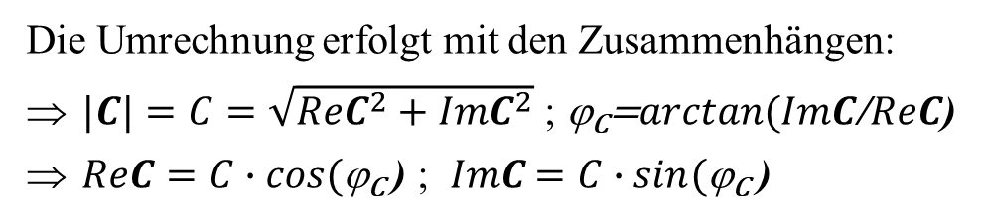
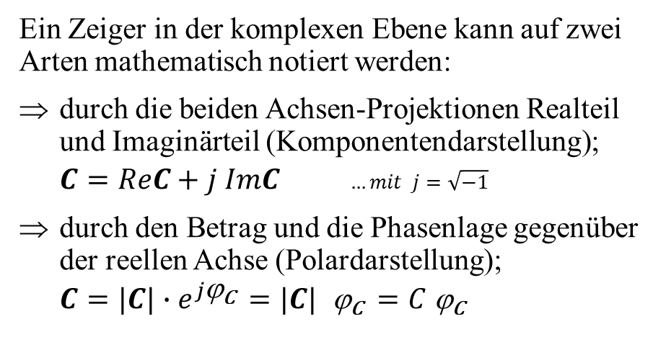
Studien- & Technologie Transfer Zentrum Weiz Grundlagen der Elektrotechnik / Elektrotechnik 1
Zeigerrechnung - Darstellungsformen
Ein Zeiger in der komplexen Ebene kann auf zwei Arten mathematisch notiert werden:
durch die beiden Achsen-Projektionen Realteil und Imaginärteil (Komponentendarstellung); $C=ReC+j ImC$ $…mit j=\sqrt{−1}$
durch den Betrag und die Phasenlage gegenüber der reellen Achse (Polardarstellung); $C=|C|∙e^{j\text{j}\text{C}}$ $=|C|$ ϕ_{C} $=C$ ϕ_{C}
Die Umrechnung erfolgt mit den Zusammenhängen:
$|C|=C=\sqrt{ReC^{2}+ImC^{2}}$ ; ϕ_{C}=$arctan⁡(ImC$/$ReC$)
$ReC=C∙cos⁡(\text{j}\text{C}$ ) ; $ImC$ $=C∙sin⁡(\text{j}\text{C}$ )
I₁=(2+j4)A ➔ I=√(2²+4²) = 4,47A
⎝ ϕ_{I1}=arctan(4/2) = 63,4°
U₁=58,3V 149° ➔ ReU₁=58,3*cos(149°) = -50V ➔ ImU₁=58,3*sin(149°) = +30V
PS.: Komplexe Größen können auch durch Fettsetzung (C statt C) gekennzeichnet werden!

Slide 10
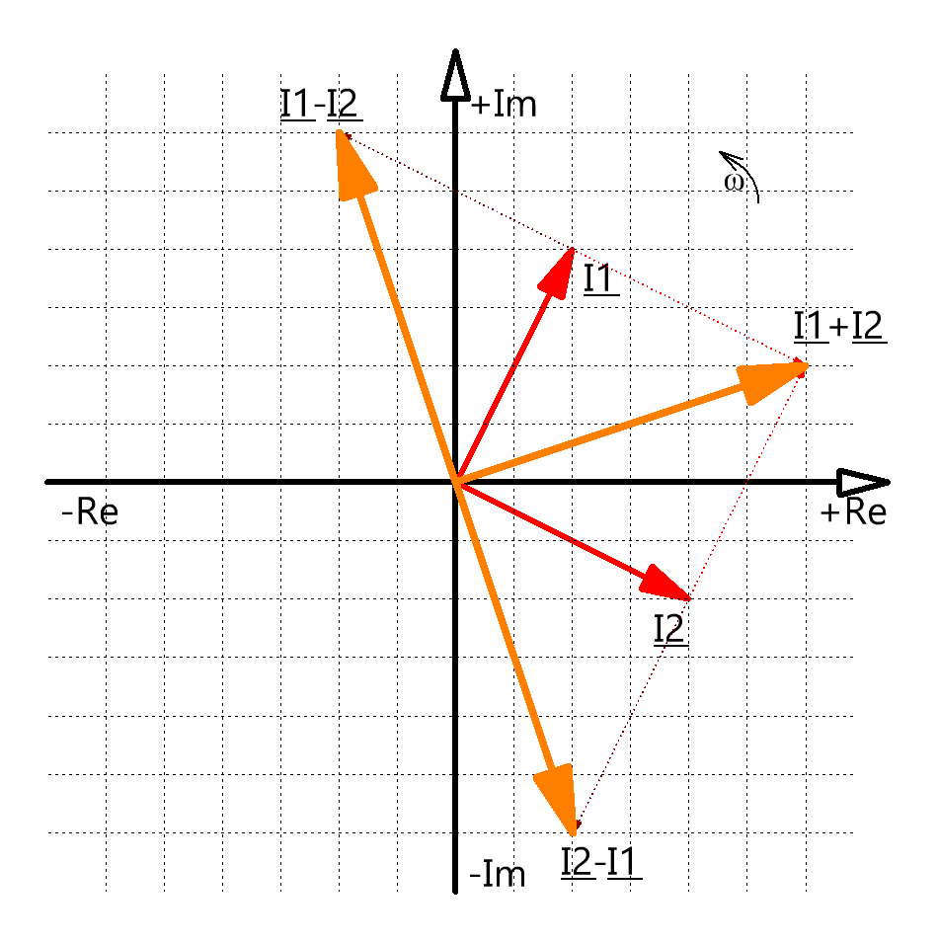
Studien- & Technologie Transfer Zentrum Weiz Grundlagen der Elektrotechnik / Elektrotechnik 1
Zeigerrechnung - Rechenregeln
Die Addition (Subtraktion) von zwei oder mehr Zeigern erfolgt rechnerisch durch getrennte Addition (Subtrak-tion) der Real- und Imaginärkomponenten;
Die beiden Ströme I₁=(2+j4)A und I₂=(4-j2)A ergeben addiert [(2+4) +j(4-2)] = (6+j2)A, subtrahiert (1-2) [(2-4) +j(4+2)] = (-2+j6)A, subtrahiert (2-1) [(4-2) +j(-2-4)] = (2-j6);
Graphisch werden die Zeiger in einer Kette beliebiger Reihenfolge aneinander gesetzt, wobei ein zu subtrahierender Zeiger invertiert anzusetzen ist;
Bei I₁+I₂ wird der Zeiger 1 an den Zeiger 2 angesetzt oder umgekehrt, beide Wege führen zum selben Ergebnis, bei I₁-I₂ wird der invertierte Zeiger 2 an den Zeiger 1, bei I₂-I₁ der invertierte Zeiger 1 an den Zeiger 2 angesetzt, was bei ordentlicher Konstruktion zu den selben Ergebnissen wie durch die Rechnung führt

Slide 11
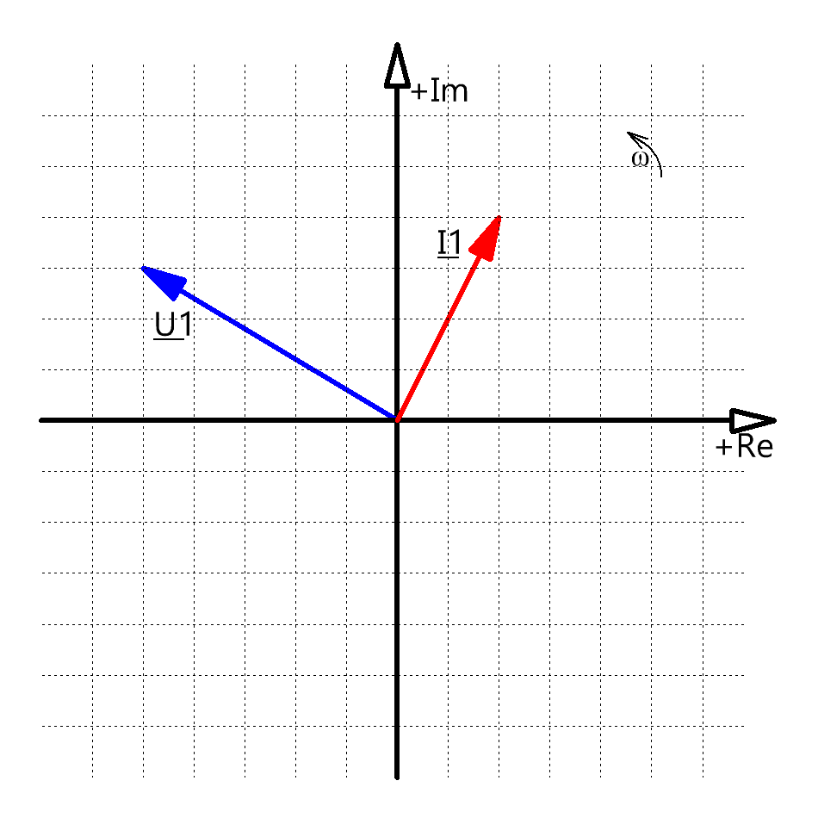
Studien- & Technologie Transfer Zentrum Weiz Grundlagen der Elektrotechnik / Elektrotechnik 1
Zeigerrechnung - Rechenregeln
Multiplikationen und Divisionen, wie auch Potenzierungen erfolgen rechnerisch tunlichst in Polardarstellung, durch Multiplikation (Division, Potenzierung) der Beträge und Addition (Subtraktion, Multiplikation) der Winkel;
Strom I₁=4,47A 63,4° Spannung U₁=58,3V 149° sind möglicherweise die Werte an einem Bauelement, z.B. einer realen Spule (R+L), folgende Berechnungen könnten angestellt werden: Multiplikation: # U₁*I₁ = 58,3*4,47 = 260,6VA # ϕ_{u1}+ϕ_{i1} = 149+63,4 = 212,4° = -147,6° Division: # U₁/I₁ = 58/3/4,47 = 13,04Ω # ϕ_{u1}-ϕ_{i1} = 149-63,4 = 85,6° Quadrierung: # I₁² = 4,47² = 19,98A² # ϕ_{i1} *2 = 63,4*2 = 126,8°
Wie sich später zeigen wird, sind die Werte S₁=260,6VA und Z₁= 13,04Ω 85,6° sinnvoll, eventuell auch noch die 19,98A²;
Graphisch sind keine höheren Rechenoperationen sinnvoll durchzuführen;

Slide 12
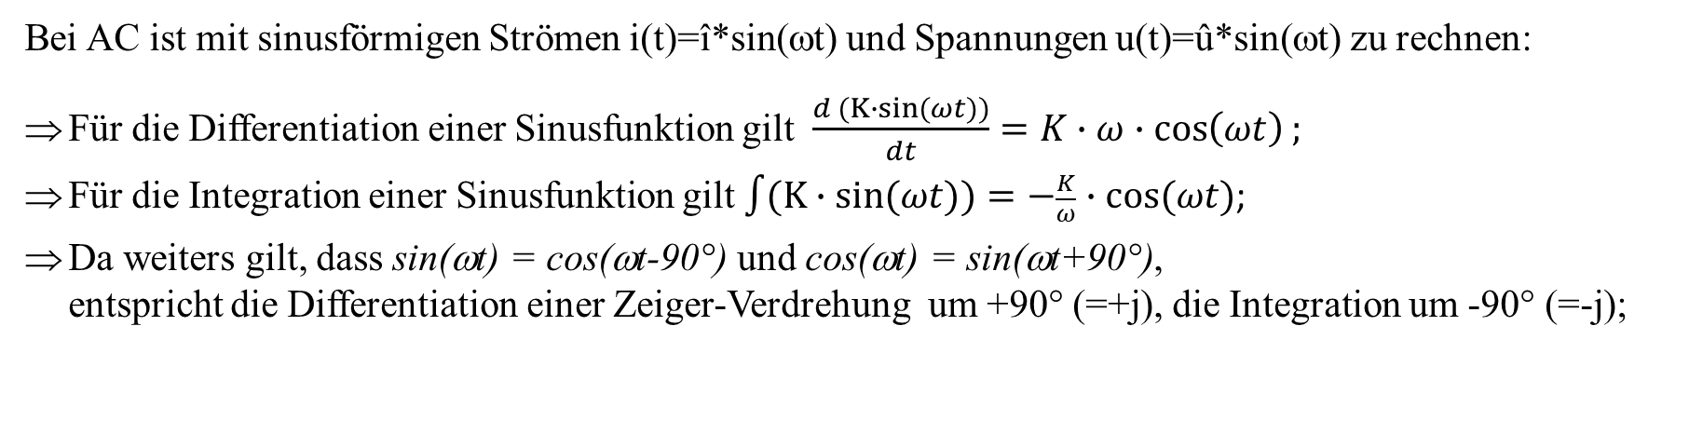
Studien- & Technologie Transfer Zentrum Weiz Grundlagen der Elektrotechnik / Elektrotechnik 1
Verhalten von R,L,C bei Wechselstrom - Grundlagen
Ausgehend vom bereits im Vorkapitel behandelten Zeitverhalten der drei Grundelemente bzw. Grundeigen-schaften (siehe nebenstehende Tabelle) soll nunmehr, unter Anwendung der mathematischen Zusammenhänge, auf das Verhalten bei AC geschlossen werden;
Bei AC ist mit sinusförmigen Strömen i(t)=î*sin(ωt) und Spannungen u(t)=û*sin(ωt) zu rechnen:
Für die Differentiation einer Sinusfunktion gilt$\frac{d (K∙sin⁡(ωt))}{dt}=K∙ω∙\cos\left(ωt\right);$
Für die Integration einer Sinusfunktion gilt $\int{(K∙sin⁡(ωt)})=−\frac{K}{ω}∙cos⁡(ωt)$;
Da weiters gilt, dass sin(ωt) = cos(ωt-90°) und cos(ωt) = sin(ωt+90°), entspricht die Differentiation einer Zeiger-Verdrehung um +90° (=+j), die Integration um -90° (=-j);

Slide 13
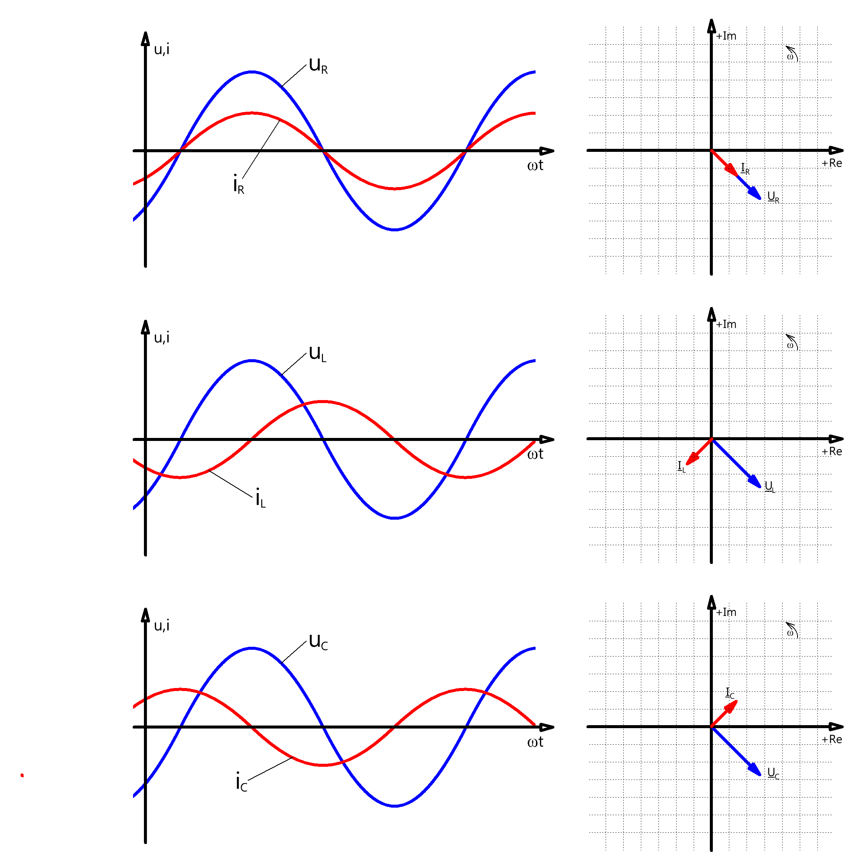
Studien- & Technologie Transfer Zentrum Weiz Grundlagen der Elektrotechnik / Elektrotechnik 1
Verhalten von R,L,C bei Wechselstrom – Zeitverläufe und Zeiger
Bei R sind die Kurvenverläufe trivial, Spannung und Strom haben immer dieselbe Phasenlage; => Zeitgleichung: u_{R}=R*î_{R}*sin(ωt+ϕ_{iR}) => Zeigergleichung: U_{R}=R*I_{R}
Bei L liegt die Spannung 90° vor dem Strom, bzw. eilt der Strom der Spannung um 90° nach; (Spruch: An Induktivitäten – Ströme sich verspäten) => Zeitgleichung: u_{L}=ωL*î_{L}*sin(ωt+ϕ_{iL}+90°) => Zeigergleichung: U_{L}= jωL*I_{L}
Bei C liegt die Spannung 90° nach dem Strom, bzw. eilt der Strom der Spannung um 90° vor; (Fortsetzung: … - am Kondensator – eilt der Strom vor) => Zeitgleichung: u_{C}=1/(ωC)*î_{C}*sin(ωt+ϕ_{iC}-90°) => Zeigergleichung: U_{C}=1/(jωC)*I_{C} = -j/(ωC)*I_{C}

Slide 14
Studien- & Technologie Transfer Zentrum Weiz Grundlagen der Elektrotechnik / Elektrotechnik 1
Verhalten von R,L,C bei Wechselstrom - Übersicht

Slide 15
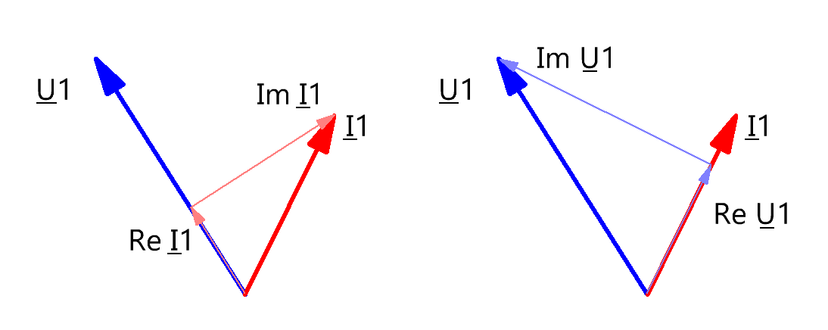
Studien- & Technologie Transfer Zentrum Weiz Grundlagen der Elektrotechnik / Elektrotechnik 1
Impedanz, Reaktanz, Resistanz
An allen drei Elementen R,L,C gibt es bei Wechselstrom einen Zusammenhang ähnlich dem Ohmschen Gesetz, nur gilt bei AC lediglich bei Widerständen das Originalgesetz in der Form U=R*I;
Allgemein gilt bei allen drei Elementen U=Z*I, mit den drei komplexen Größen Spannung, Strom und Impedanz (Scheinwiderstand);
Für die komplexe Größe Z gilt der Zusammenhang ➔ Z=R+jX, mit dem Wirkanteil (Realteil) R … Wirkwiderstand (Resistanz) und dem Blindanteil (Imaginärteil) X … Blindwiderstand (Reaktanz)
Ohmsche Widerstände sind reine Wirkwiderstände, ideale Induktivitäten und Kapazitäten reine Blindwiderstände, wobei der Ausdruck Reaktanz sehr gebräuchlich ist;
Ebenso gibt es Wirkanteile und Blindanteile von Spannung und Strom, das sind bei allgemeinen Impedanzen die jeweiligen Projektionen der einen Größe auf die andere (Wirkanteil Re), bzw. die auf die andere Größe normal stehende Komponente (Blindanteil Im);

Slide 16
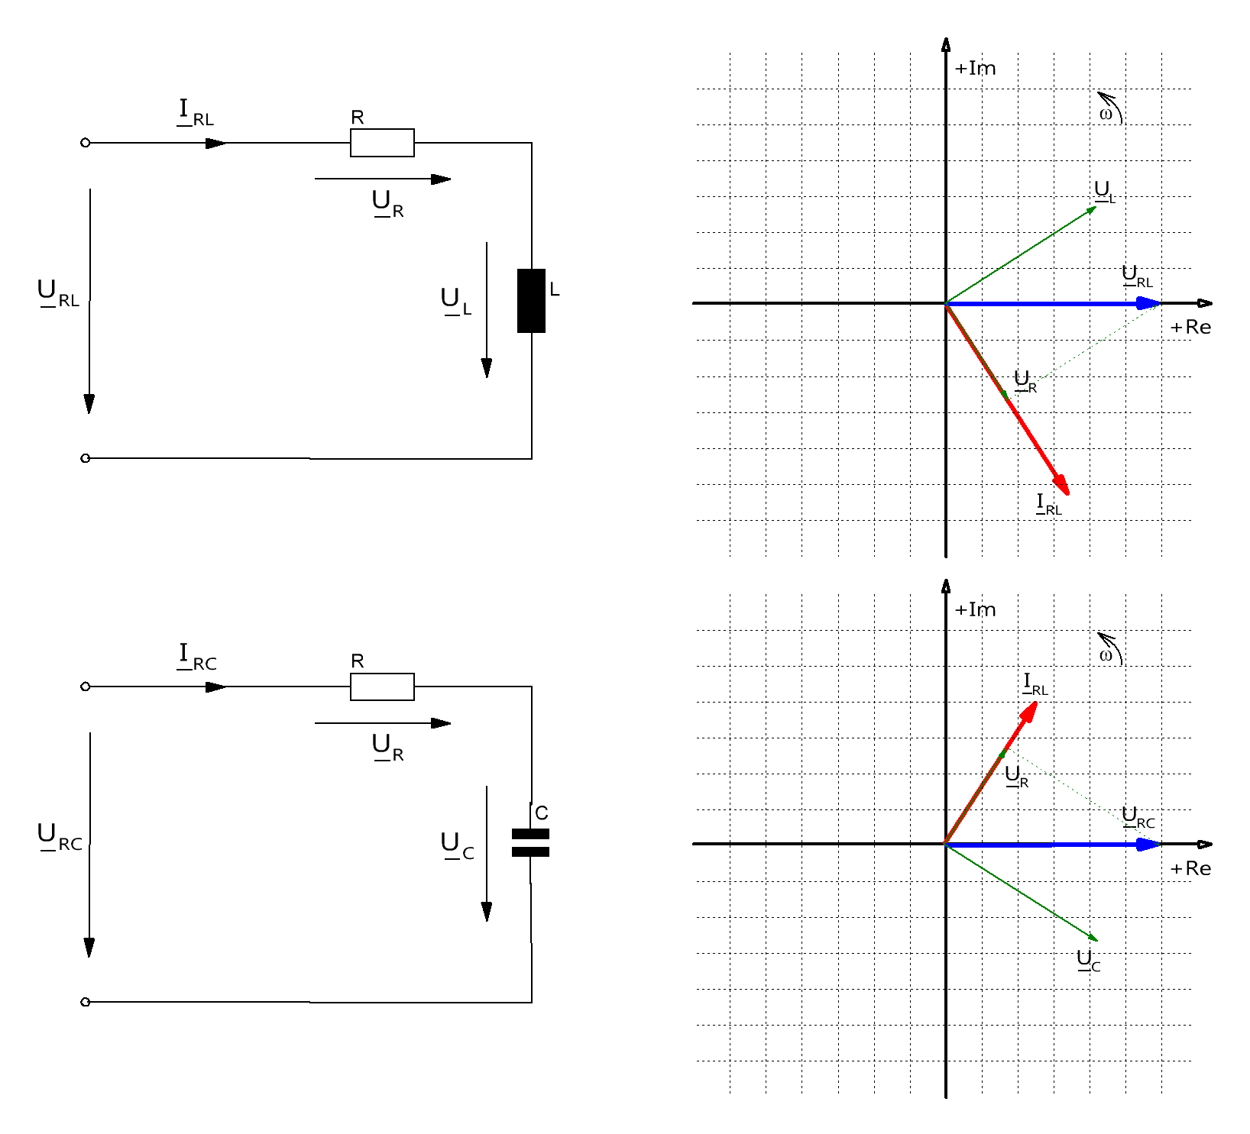

Studien- & Technologie Transfer Zentrum Weiz Grundlagen der Elektrotechnik / Elektrotechnik 1
Allgemeine Impedanzen - Serienschaltungen
Durch verschiedenste Kombinationen (Serien- und Parallelschaltungen) reiner Komponenten entstehen allgemeine, gemischte Impedanzen;
RL- und RC-Serienschaltung
Als Gesamtimpedanzen ergibt sich für RL der Ausdruck Z_{RL}=R+jωL, für RC Z_{RC}=R-j(1/ωC), nach Umrechnung auf Polardarstellung können die Ströme aus I_{RL(C)}=U_{RL(C)}/(Z_{RL(C)} ϕ_{RL(C)}), das wäre bei RL ein teilinduktiver, also nacheilender, bei RC ein teilkapazitiver, also voreilender Strom;
Die Spannungen an den Komponenten können mit R*I und jωL*I ermittelt werden, U_{R} ist in Phase mit dem Strom, U_{L} ist gegenüber I um 90° voreilend, U_{C} um 90° nacheilend;

Slide 17
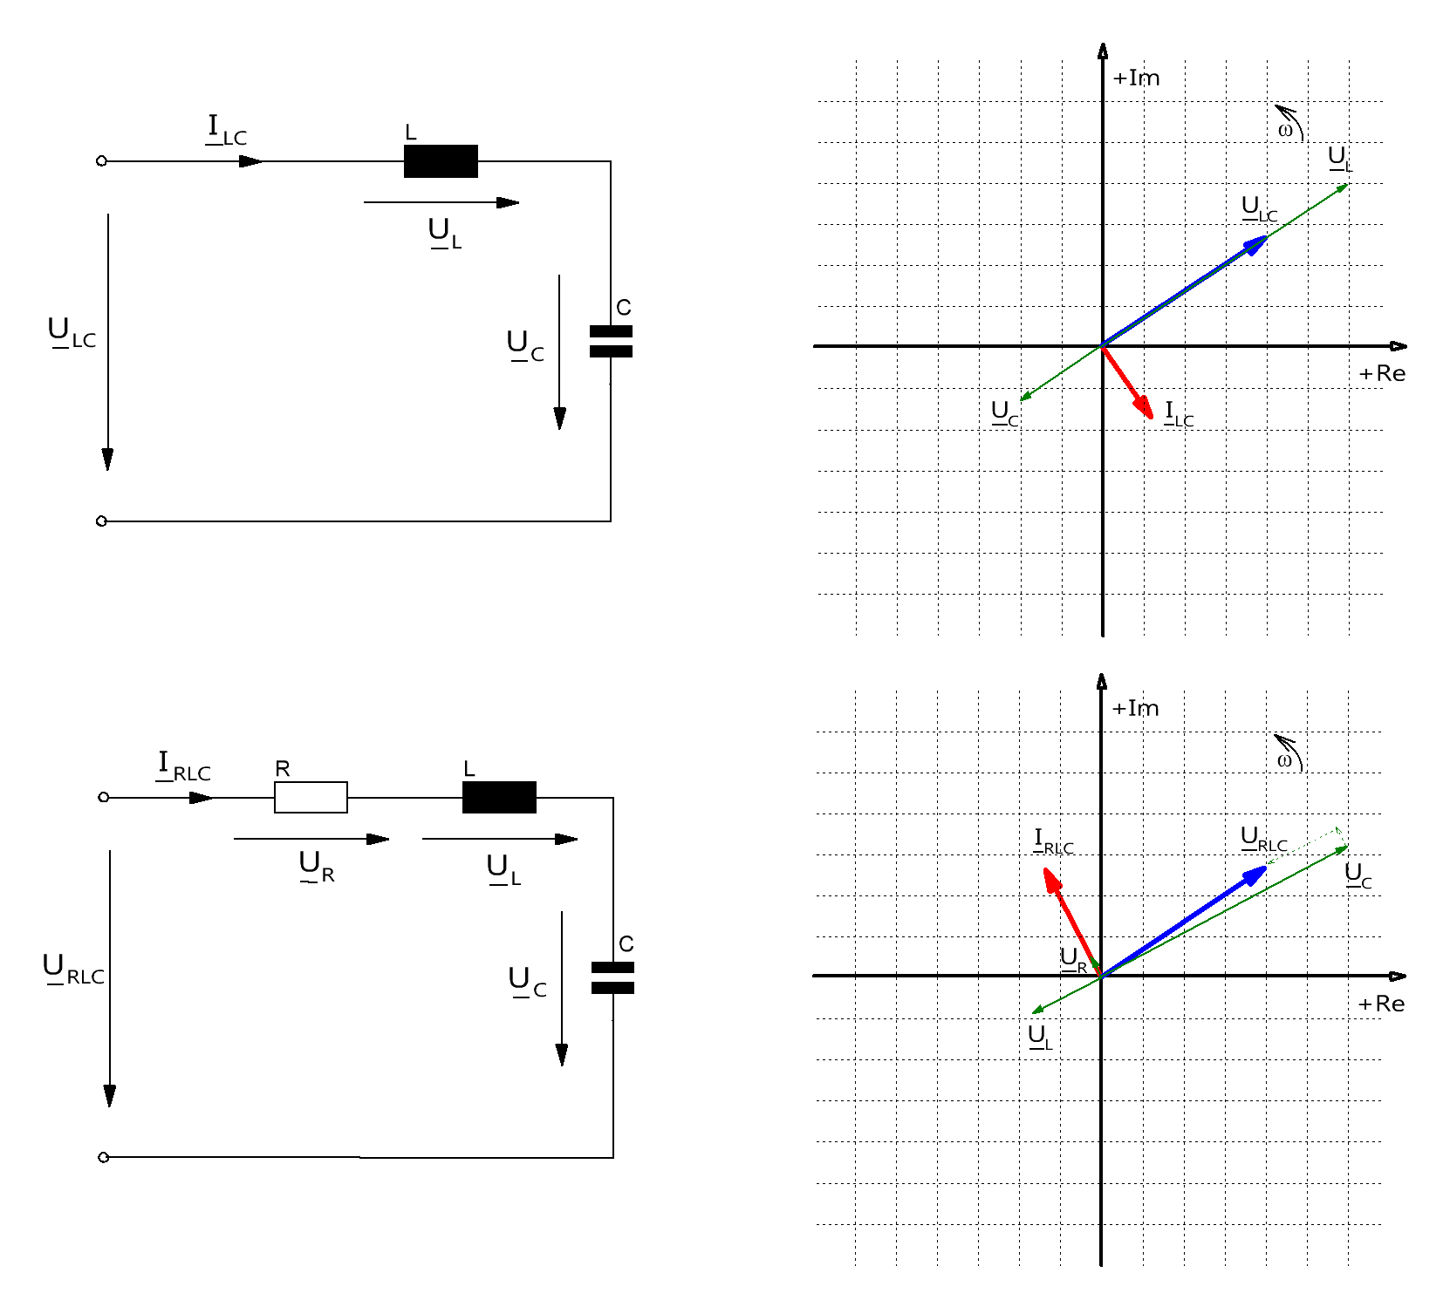
Studien- & Technologie Transfer Zentrum Weiz Grundlagen der Elektrotechnik / Elektrotechnik 1
Allgemeine Impedanzen - Serienschaltungen
LC- und RLC-Serienschaltung
Die Gesamtimpedanz der Serienschaltung idealer Induktivitäten und Kapazitäten errechnet sich zu Z_{LC}=jωL-j(1/ωC), ist also rein imaginär und für den Fall ωL=1/ωC, gleich Null – Folge wäre ein unendlich großer Strom, wenn auch nur ein bisschen Spannung an der Serienschaltung liegt;
Haben die Komponenten, was der Realität entspricht, auch etwas ohmschen Anteil, oder wird ein Widerstand hinzugeschaltet, so erweitert sich die Impedanz auf den Ausdruck Z_{RLC}=R+jωL-j(1/ωC), ist also auch etwas ohmsch, im oben genannten („Resonanz-“) Fall wird Z=R;

Slide 18
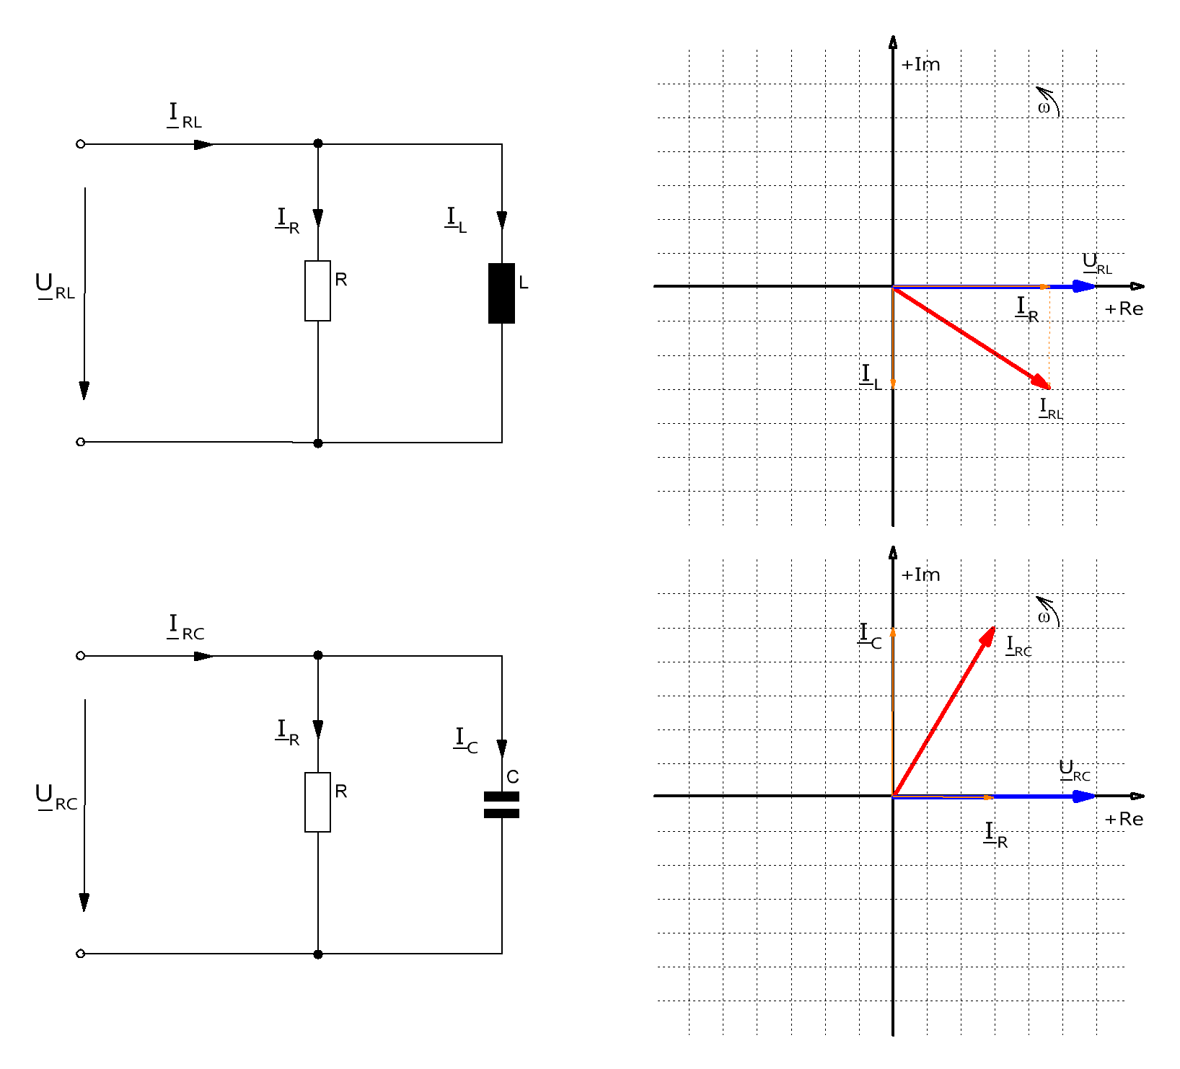
Studien- & Technologie Transfer Zentrum Weiz Grundlagen der Elektrotechnik / Elektrotechnik 1
Allgemeine Impedanzen - Parallelschaltungen
RL- und RC-Parallelschaltung
Zur Ermittlung der Gesamtimpedanz bei Parallelschaltungen empfiehlt sich, wie schon bei DC, die Addition der Leitwerte (hier der Schein-Leitwerte), sodann die Umwandlung in Polardarstellung und Inversion;
Bei Parallelschaltungen ist die Spannung die gemeinsame Größe, nun sind es die Ströme, die differieren, ohmsche Ströme sind in Phase mit der Spannung, induktive Ströme sind 90° nacheilend, kapazitive 90° voreilend;
Ist die Spannung an der Parallelschaltung gegeben, so können die einzelnen Ströme direkt ermittelt und zum Gesamtstrom summiert werden;

Slide 19
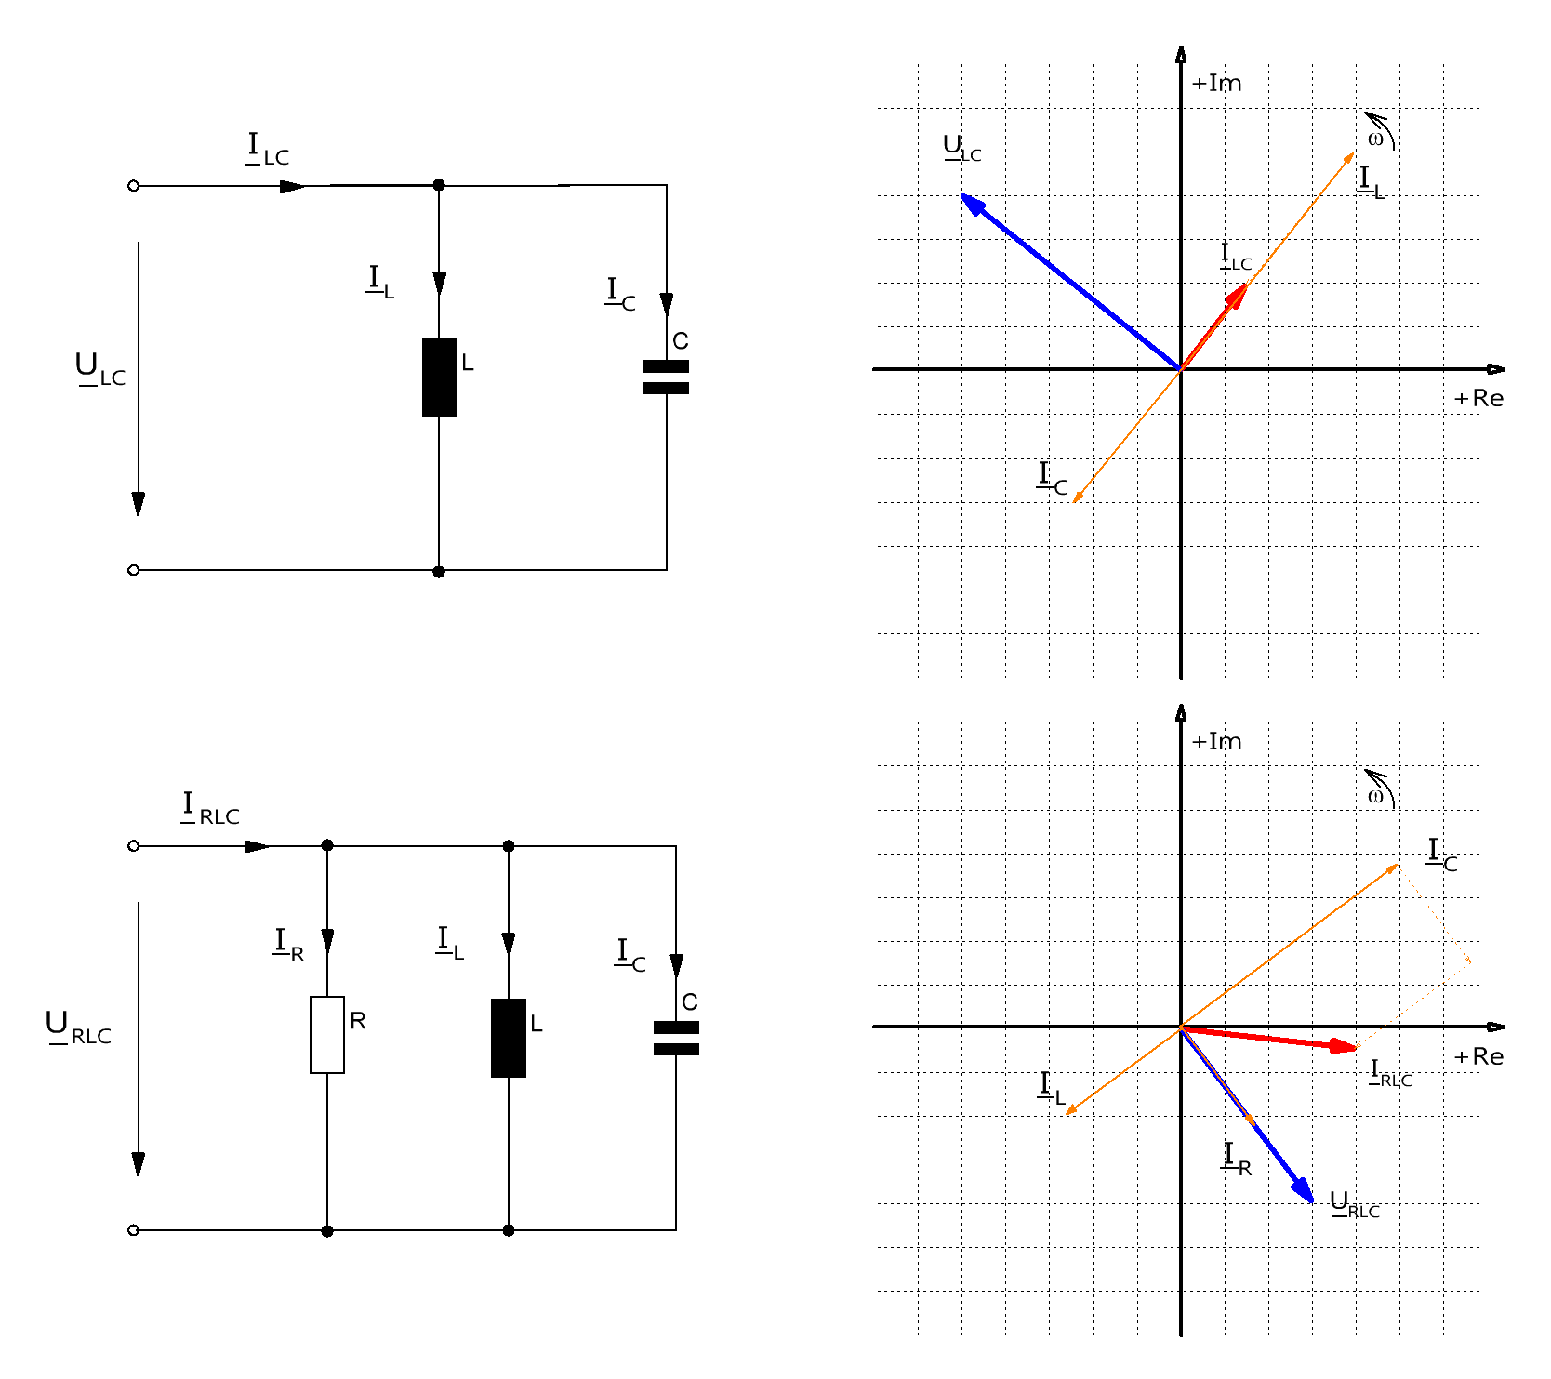
Studien- & Technologie Transfer Zentrum Weiz Grundlagen der Elektrotechnik / Elektrotechnik 1
Allgemeine Impedanzen - Parallelschaltungen
LC- und RLC-Parallelschaltung
Betrachtet man die Leitwert-Formel Y_{LC}=1/(jωL)+jωC, so ist zu erkennen, dass für 1/(ωL)=ωC der Leitwert gleich Null, damit der Widerstand unendlich hoch ist – die LC-Parallelschaltung wäre in diesem Fall eine Sperre, über diese Schaltung könnte kein äußerer Strom fließen;
Neben dem unvermeidlichen Spulen-Serienwiderstand R_{L} , der jedoch das oben genannte Verhalten nicht beeinflusst, haben Kapazitäten aber typischerweise einen Parallelwiderstand R_{C}, damit, oder bei Parallelschalten eines R erweitert sich die Admittanz auf den Ausdruck Y_{RLC}=1/R-j(1/ωL)+jωC, ist also auch teils ohmsch;

Slide 20
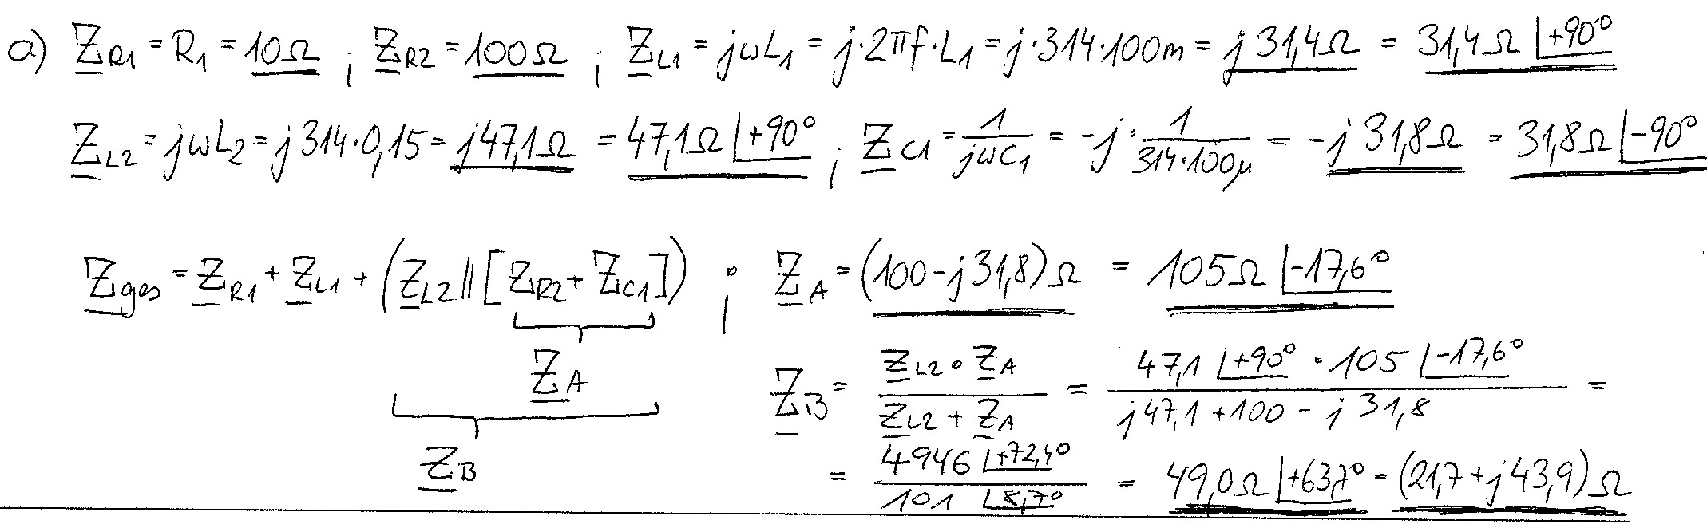
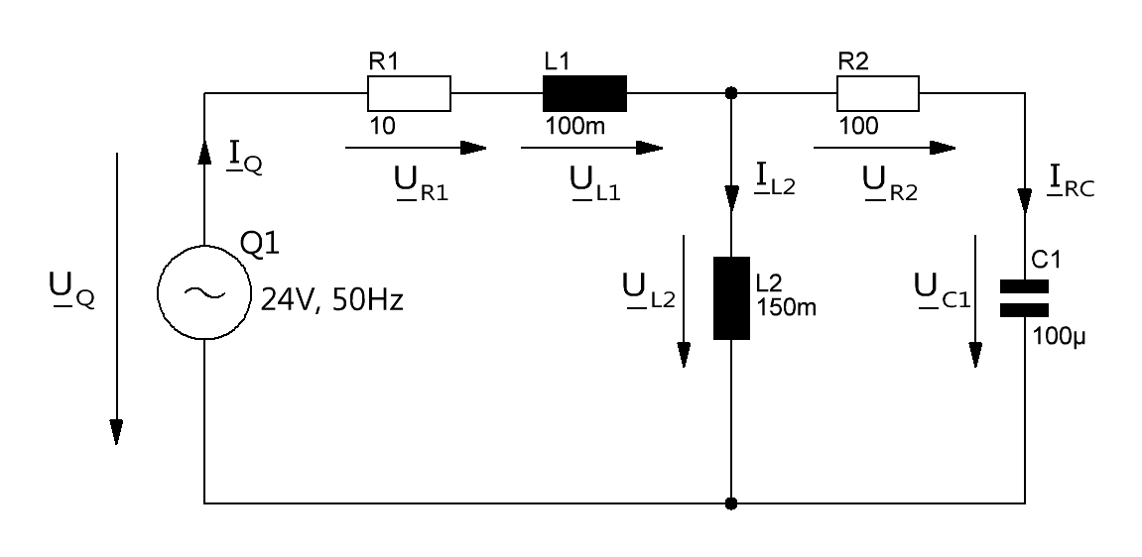

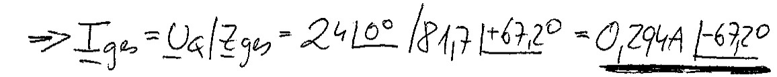
Studien- & Technologie Transfer Zentrum Weiz Grundlagen der Elektrotechnik / Elektrotechnik 1
Gemischte AC-Schaltung – Beispiel
Zur abgebildeten Schaltung (an 24V, 50Hz) sind zu ermitteln
Alle Einzel-Impedanzen, die Gesamtimpedanz und der Gesamtstrom
Graphisch: Alle Ströme und Spannungen
Rechnerisch: Alle Ströme und Spannungen

Slide 21
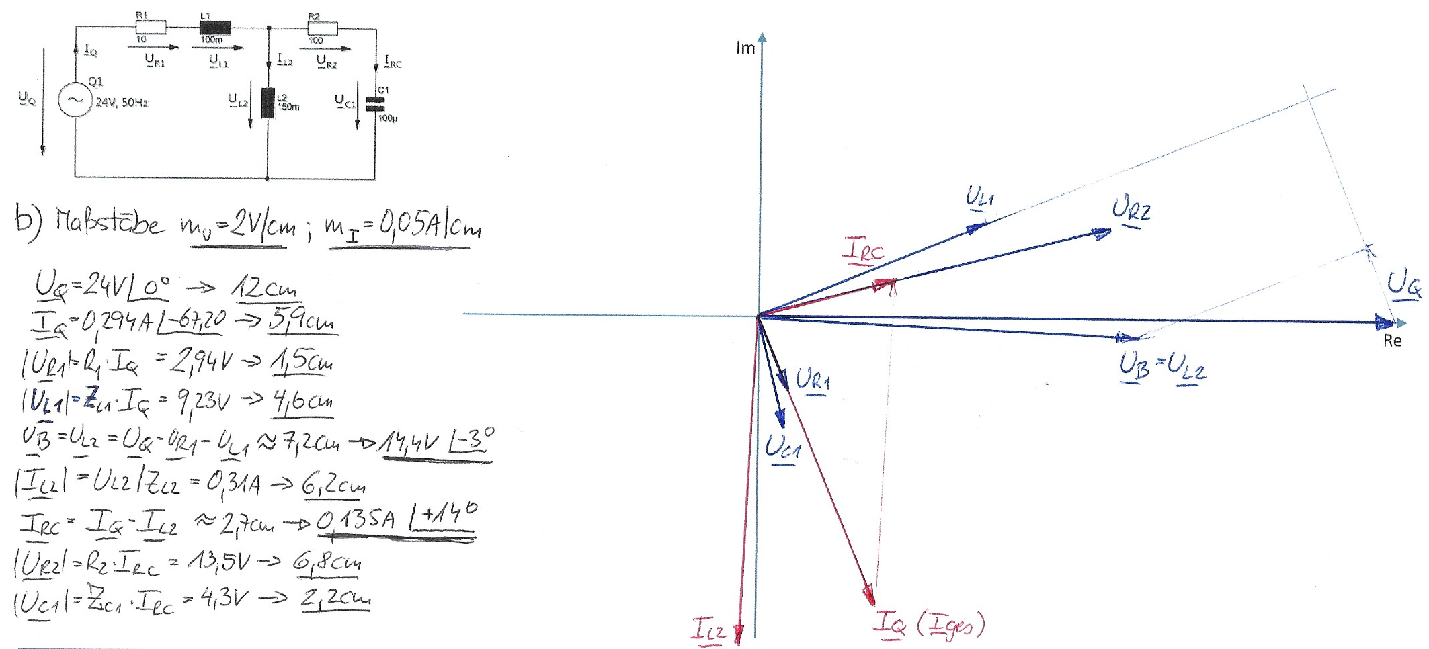
Studien- & Technologie Transfer Zentrum Weiz Grundlagen der Elektrotechnik / Elektrotechnik 1
Gemischte AC-Schaltung – Beispiel, Fortsetzung
Im
Re

Slide 22
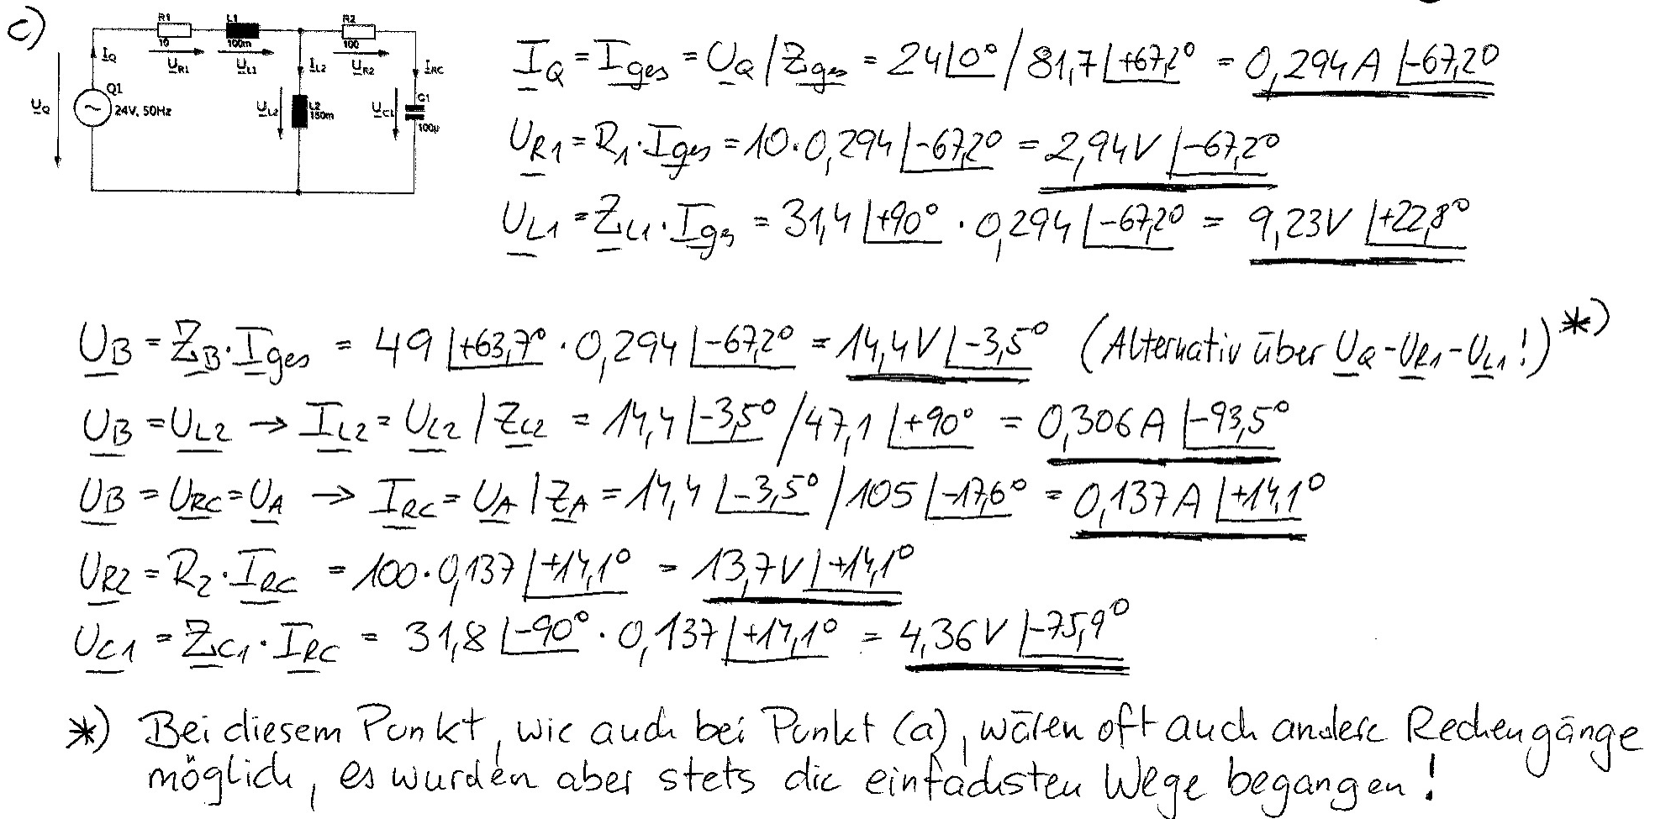
Studien- & Technologie Transfer Zentrum Weiz Grundlagen der Elektrotechnik / Elektrotechnik 1
Gemischte AC-Schaltung – Beispiel, Fortsetzung

Slide 23
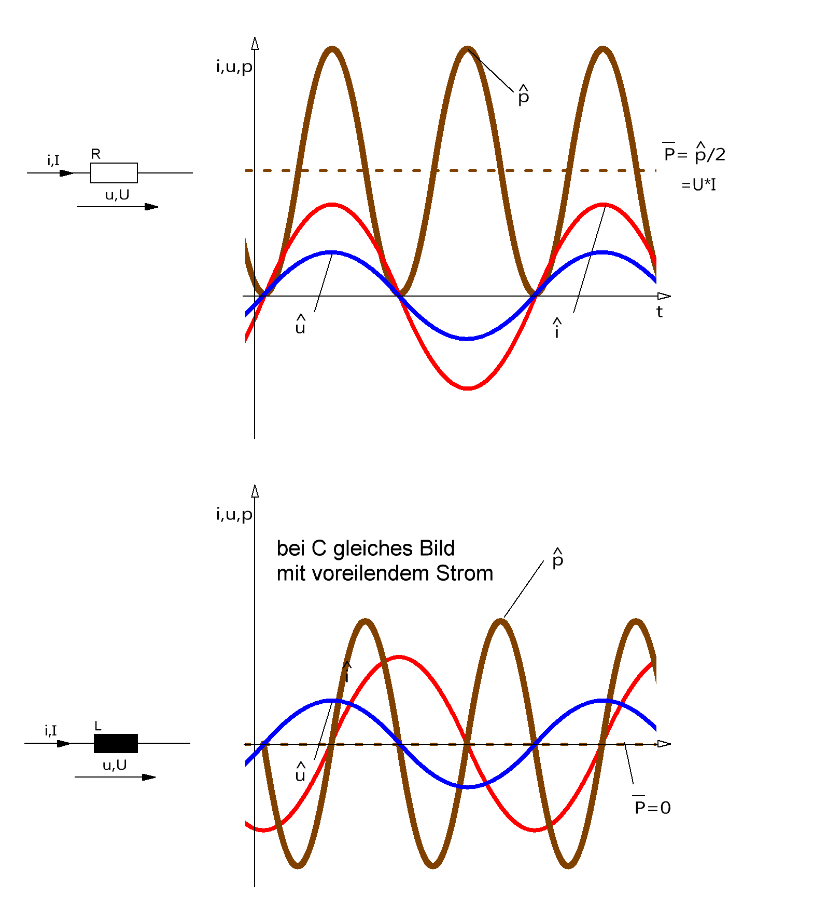
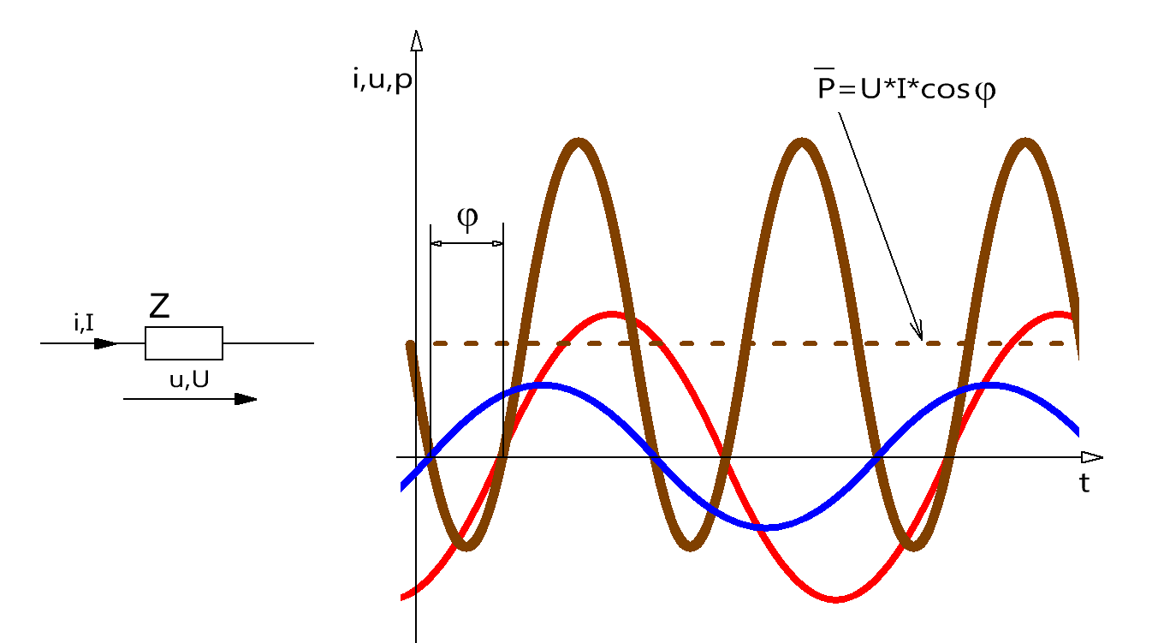
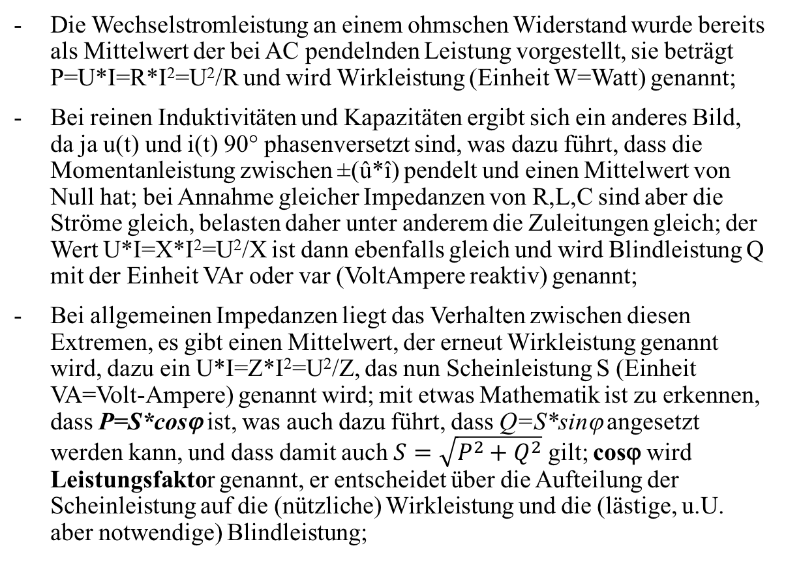
Studien- & Technologie Transfer Zentrum Weiz Grundlagen der Elektrotechnik / Elektrotechnik 1
Wirk-, Blind- und Scheinleistung, Leistungsfaktor
Die Wechselstromleistung an einem ohmschen Widerstand wurde bereits als Mittelwert der bei AC pendelnden Leistung vorgestellt, sie beträgt P=U*I=R*I²=U²/R und wird Wirkleistung (Einheit W=Watt) genannt;
Bei reinen Induktivitäten und Kapazitäten ergibt sich ein anderes Bild, da ja u(t) und i(t) 90° phasenversetzt sind, was dazu führt, dass die Momentanleistung zwischen ±(û*î) pendelt und einen Mittelwert von Null hat; bei Annahme gleicher Impedanzen von R,L,C sind aber die Ströme gleich, belasten daher unter anderem die Zuleitungen gleich; der Wert U*I=X*I²=U²/X ist dann ebenfalls gleich und wird Blindleistung Q mit der Einheit VAr oder var (VoltAmpere reaktiv) genannt;
Bei allgemeinen Impedanzen liegt das Verhalten zwischen diesen Extremen, es gibt einen Mittelwert, der erneut Wirkleistung genannt wird, dazu ein U*I=Z*I²=U²/Z, das nun Scheinleistung S (Einheit VA=Volt-Ampere) genannt wird; mit etwas Mathematik ist zu erkennen, dass P=S*cosϕ ist, was auch dazu führt, dass Q=S*sinϕ angesetzt werden kann, und dass damit auch $S=\sqrt{P^{2}+Q^{2}}$ gilt; cosϕ wird Leistungsfaktor genannt, er entscheidet über die Aufteilung der Scheinleistung auf die (nützliche) Wirkleistung und die (lästige, u.U. aber notwendige) Blindleistung;

Slide 24
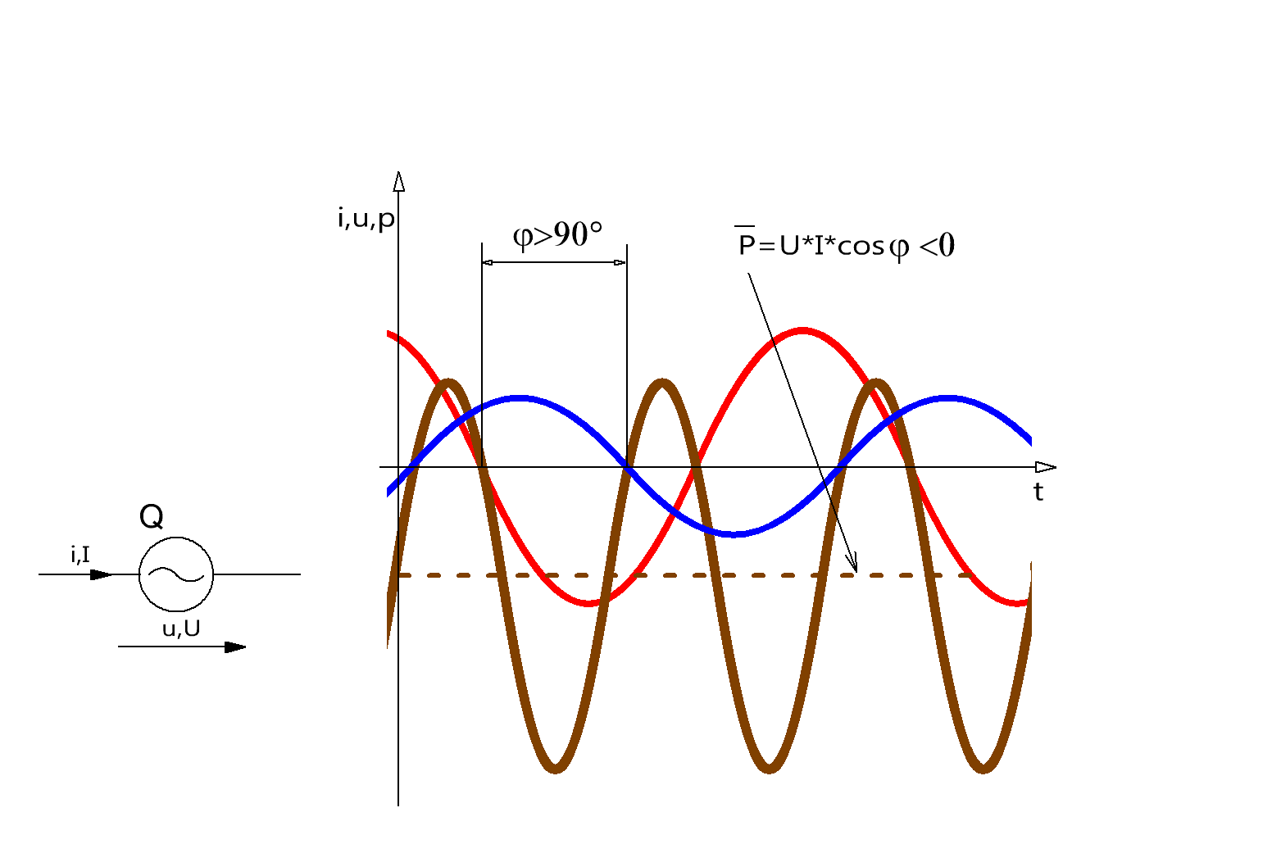
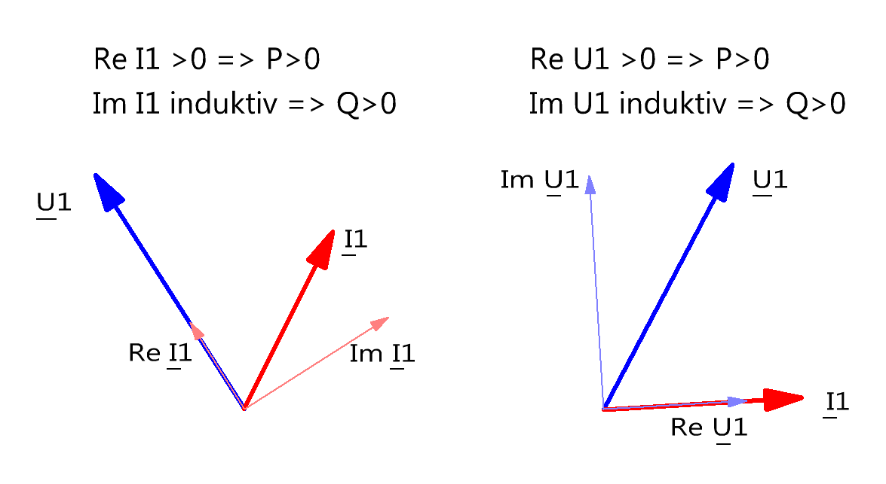
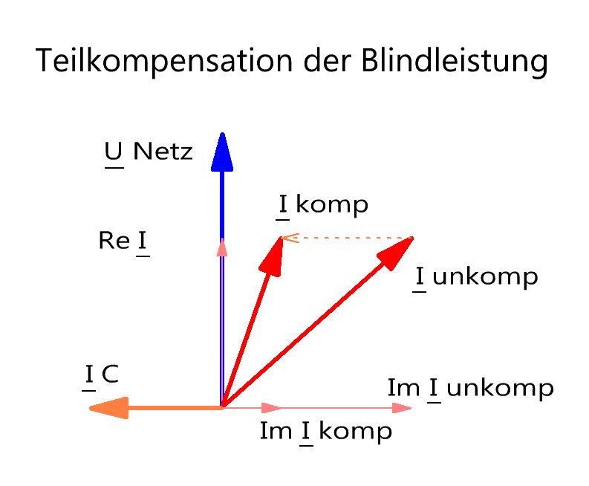
Studien- & Technologie Transfer Zentrum Weiz Grundlagen der Elektrotechnik / Elektrotechnik 1
AC-Leistungen, Kompensation
Wie schon bei DC-, ist auch an AC-Quellen der Ausdruck P negativ, was nach P=S*cosϕ=U*I*cosϕ bedeutet, dass cosϕ negativ, und damit der Phasenwinkel ±90° übersteigen muss.
Die Wirkleistung an einem Element ist positiv, wenn der Wirkstrom Re I bzw. die Wirkspannung Re U in die selbe Richtung zeigt wie die Projektionsgröße (also Spannung bzw. Strom);
Die Blindleistung an einem Element wird – willkürlich - als positiv definiert, wenn der Blindstrom Im I gegenüber der Spannung nacheilend bzw. die Wirkspannung Im U gegenüber dem Strom voreilend ist; damit wird eine induktive Blindleistung richtungsmäßig positiv festgelegt;
Da für die Belastung von Leitungen und Generatorwicklungen der Gesamtstrom und damit die Scheinleistung von Bedeutung ist, müssen gewerbliche Nutzer auch den Blindleistungstransfer bezahlen; um diese Kosten zu reduzieren, kann die (so gut wie immer induktive) Blindleistung durch Parallelschaltung von Kondensatoren in der Betriebsinstallation teilweise oder vollständig kompensiert werden, diese Maßnahme heißt daher (Blindleistungs-) Kompensation;

Slide 25
Studien- & Technologie Transfer Zentrum Weiz Grundlagen der Elektrotechnik / Elektrotechnik 1
Rechenbeispiele

Slide 26
Studien- & Technologie Transfer Zentrum Weiz Grundlagen der Elektrotechnik / Elektrotechnik 1
Rechenbeispiele

Slide 27
Studien- & Technologie Transfer Zentrum Weiz Grundlagen der Elektrotechnik / Elektrotechnik 1
Rechenbeispiele

